Slide 1
제1회 전국 농과계 대학 농업 AI 경진대회 · 현장 발표
현장에서 그 시각에 알 수 있는 정보로
예측하고 판별하기
정형: 시설 딸기 배지 온도·EC 예측 / 이미지: 딸기 사진의 실제·가짜 판별
팜모니
조나단 · 박찬유 · 반지원 · 김태경 · 김우진
Notes:
[말할 것] 안녕하십니까, 팜모니 조나단입니다. 저희는 두 과제를 풀었습니다. 온실 센서 기록으로 딸기 배지의 온도와 EC를 추정했고, 딸기 사진이 실제인지, AI로 만들거나 고친 가짜인지 가려냈습니다. 원칙은 현장에서 그 시각에 알 수 있는 정보만 쓴다는 것입니다.
[노트] 발표 내용은 최종 검증에 제출한 코드·모델(정형 팜모니_정형.zip, 이미지 팜모니_이미지.zip)을 기준으로 합니다. 실제로 한 것과 향후 계획은 마지막 장에서 나눠 적었습니다.

Slide 2
1.1 정형 미션 · 문제와 자료
센서 기록으로 배지 온도·EC 추정
항목 | 내용
예측 대상 | 배지 온도, EC
입력 | 그 시각까지의 실내·외기 센서와 구동기 기록
학습 | F13·F47 하루 기록 400개, 배지 온도·EC 정답 있음
채점 대상 | F13·F47 하루 기록 60개
다른 49곳 | 배지 EC 정답 없음, 입력 항목이 적음 → 최종 학습에는 안 쓰고 방법 확인에만 씀
표 1. 정형 자료와 쓰임
기록 번호 = 문제설명서의 '온실별 상대 일차'. 다른 온실: 정형 README ①, 카탈로그 6.44·6.45·6.983.
Notes:
[말할 것] 먼저 정형입니다. 배지는 딸기 뿌리를 심는 재료이고, EC는 그 속 양분 농도를 나타내는 전기전도도입니다. 그 시각까지의 센서 기록으로 같은 시각의 배지 온도와 EC를 추정합니다. 기록 하나는 한 온실의 하루 24시간이고, 학습용 400개, 채점 대상 60개입니다. 다른 온실 49곳은 최종 학습에 쓰지 않고, 방법을 확인하는 데만 썼습니다.
[G05 v10(코덱스 보완안 v2)] G05 v9의 제1부 구분 표지를 이 장에 합침. 배지 = 딸기 뿌리를 심는 재료('코코피트 등'은 일반 지식 예시, 대회 자료에 배지 종류 정보 없음). EC 단위 dS/m는 정형 문제설명서 1쪽 1절·4쪽 7.1절. 그림 1의 '같은 물리 동'이라는 해석과 수집 원인 미확인은 대사에서 구분. 표 1의 '2차 구간'(G05 v9) 대신 '기록 번호 179 이상'으로 적음.
[노트]
- 표 1의 입력 = 그 시각까지의 실내·외기 센서와 구동기 기록.
- 기록 = 한 온실의 하루 24행(F13_185처럼 온실 ID + 기록 번호). 1차·2차 구간 = 기록 번호 179 미만·이상. 평가 60기록은 모두 2차 구간.
- 규정: 평가 행 특징은 같은 온실의 현재·이전 입력만, 학습 행 특징은 평가 입력이 빈 것처럼(MASK) 계산.
- 'ID를 넘나든다'의 근거(카탈로그 7.072, 6.407, 6.549): ① 확실한 짝 = 앞 기록 23시와 뒤 기록 0시의 배지 EC·온도 정답 차이(EC 0.01, 온도 0.3℃ 단위로 환산해 더한 값)가 1 이하이고, 두 번째 후보보다 1 이상 가깝고, 외기도 이어지는 1:1 짝(linker_v3/t3.py). 190쌍 중 40쌍이 다른 ID(F13→F47 19, F47→F13 21; 집/클로드/research/xid1_v1.log). ② F13·F47 460기록은 외기 24시간이 같은 날짜 묶음 약 126~128개로 나뉘고(묶는 기준에 따라 다름: 카탈로그 6.407의 128은 스크립트 없는 대화 중 계산, 코덱스 재계산 '셀 70% 초과 일치' 126개 = 4기록 83·3기록 42·2기록 1, '소수 1자리 완전 일치' 159개; 연구실/코덱스/analysis/presentation_qa_20261103_v1/weather_groups_recomputed_v1.json), 기록이 다 남은 구간에서는 날짜마다 정확히 4기록(2개 ID × 2개 동, 6.549). 날짜 묶음은 실제 날짜 확인값이 아니라 외기 유사성에 따른 추정.
- 원자료 사례(코덱스가 원본 CSV로 재계산): F13_169 22·23시 배지 12.58·11.82℃, EC 0.841·0.831 → F47_171 0·1시 11.20·10.69℃, EC 0.823·0.817. 자정 외삽 차이 온도 0.015℃·EC 0, 외기도 기준 안. 1위 비용 0.05, 2위 1.25.
- 증거 수준: 확인 사실 = ID가 다른 기록 사이 온도·EC·외기가 함께 이어지는 고확신 연결 190쌍 중 40쌍(원본 CSV 독립 재현, 코덱스 근거확인 v2 3절). 해석 = 같은 동의 기록이 두 ID에 나뉘어 실림. 미확인 = 원천 동 ID·수집 이력이 없어 원인(현장 매핑 오류 등)과 발생 빈도는 확정 못 함.
- 한계: '동'은 해석이며 자료에 동 표시는 없음. 서로 다른 온실이 우연히 이렇게 이어질 확률은 따로 계산하지 않음.
[옛 1.2 자료 범위 노트(집 v2에서 이 장에 합침)]
[노트] (G05 v10 새 장, 코덱스 보완안 v2)
- 최종 모델·링커가 쓰는 학습 자료 = F13·F47 학습 기록(정형 README ① 79~81줄). 다른 49개 온실은 예측 사슬 규칙의 외부 확인과 DLV1 같은 분석에만 씀.
- 온도 학습에 섞는 시험(카탈로그 6.45, 기각): T1(3개 입력 LightGBM, F13·F47 표시자, 0.1 혼합) DIAG10 +1.24%, 추운 날 검증 EXT10 +3.4~+3.7% 유의 악화. T2(가중 0.3) DIAG10 +0.85~+0.89%, EXT10 +2.7~+3.2% 악화. 다른 온실만으로 학습한 예측을 특징으로 넣은 v2는 시드마다 방향이 엇갈림. 해석: 온실마다 배지 반응이 달라 옮겨지지 않음.
- 질의응답 예: 'T1 혼합안에서 추운 날 검증 오차가 약 3~4% 늘었다'(EXT10 +3.4~+3.7%).
- 다른 49곳의 차이(카탈로그 6.44): EC 정답은 F13·F47에만. F32를 뺀 48곳은 입력 4개(실내 온도·습도·CO₂·일사)만, 입력과 배지 온도 정답 모두 정수 해상도. F32는 입력 13개, 배지−공기 평균 +7.2℃(다른 온실 −2.1~+1.8℃). F10·F11은 같은 기록이 11일 어긋나 두 번 실림(카탈로그 1.10).
- 전날 상태 방법의 별도 확인(카탈로그 6.983, PCH4): 날짜가 원래 이어진 다른 온실에서 사슬 식만 붙여 48곳 개선(1.7 노트). 오차 분해(1.2 표 2)도 다른 49곳의 중앙값.
- 말할 때: 다른 49곳을 최종 모델 학습에서 뺀 사실과 개발 중 활용(시험·확인)을 구분.

Slide 3
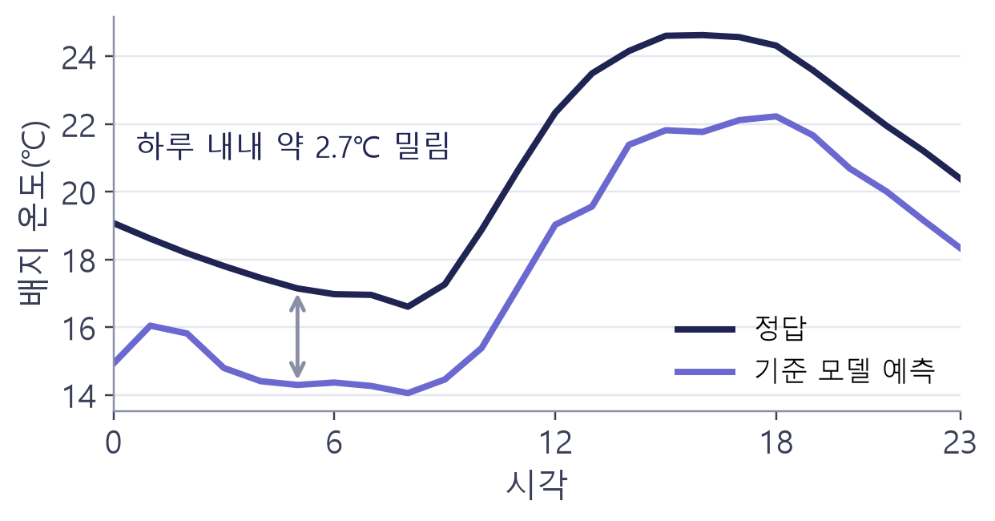
1.2 데이터에서 찾은 점 ①②
하루 전체 밀림과 이어지는 전날 기록
① 기준 모델 오차의 절반은 하루 전체 밀림
② 전날 23시와 오늘 0시가 이어지고, 일부는 다른 ID에 실림
무엇을 확인했나 | F13 | F47 | 49곳 중앙값
전체 오차 중 하루 밀림의 몫 | 49% | 53% | 49%
가장 나쁜 10% 날의 몫 | 59% | 49% | 54%
그날 센서로 밀림을 맞힌 정도 | −0.18 | −0.12 | −0.64
F13
1일
2일
5일
F47
3일
4일
6일
표 2. 보정 전 기준 모델의 오차 분해
그림 2. 전날 기록이 다른 ID에 실린 예(개념도)
확실한 짝 190쌍 중 40쌍은 다른 ID
그림 1. 실제 하루의 정답과 예측
출처: ① DLV1, 예시 하루 dlv1d_example_day_v1.py ② XID1 재계산.
Notes:
[말할 것] 데이터에서 네 가지를 찾았습니다. 첫째, 하루 전체가 통째로 밀리는 오차입니다. 아래 실제 하루처럼, 예측이 하루 내내 거의 같은 간격으로 낮습니다. 보정 전 기준 모델로 재 보니, F13과 F47 모두 전체 오차 중 절반가량이 이런 밀림이었고, 그날 센서 요약으로는 이 밀림을 맞히지 못했습니다. 둘째, 어떤 기록의 23시 배지 값이 다음 기록의 0시 값으로 끊김 없이 이어졌고, 확실한 짝 190쌍 중 40쌍은 다른 ID에 실려 있었습니다.
[G05 v15(GPT 검수 G08_R01)] 제목·설명력 행·아래 문장을 진단 범위로 좁힘: 표는 F13·F47 보정 전 단순 기준 모델의 교차검증이고, 음수 설명력은 그날 센서 요약 6개로 하루 평균 오차를 회귀한 실험의 결과(최종 모델이나 당일 센서 전체에 대한 결론이 아님). 기본 예측은 오늘까지의 센서를 쓰고, 연결 조건에 따라 전날 실측 또는 쓸 수 있는 전날 예측으로 추가 보정.
[G05 v13(사용자 지적 11-04: 예측 대상은 F13·F47이니 그 값이 기준이어야 함)] 표 3을 F13·F47 열 중심으로 바꾸고 다른 49곳은 확인 열로 둠. 가운데 줄 = 각 온실에서 하루 오차 제곱합이 큰 상위 10% 날이 전체 오차 제곱합에서 차지하는 몫(DLV1 top10_share). 화면에서 뺀 상관 줄: 다른 49곳 연속한 날 하루 평균 오차 상관 중앙 0.64(0.37~0.94). F13·F47은 진짜 전날이 확실한 190쌍으로 다시 재도 0.27(같은 ID 짝 150쌍 0.29, ID가 바뀌는 짝 40쌍 0.08; 번호 이웃 0.15·0.29) → 우리 두 온실에서는 전날 오차와의 이어짐이 약함, 이유는 재지 않음(DLV1b, 카탈로그 7.078). 그래서 '전날'의 효과는 상관이 아니라 1.7 끄기 실험으로 말함. 모델은 하루 평균 오차가 아니라 전날 23시 실측을 씀. 설명용 날 분류(DLV1c, 문턱 0.5℃·밀림 몫 0.6/0.3, 문턱에 민감해 화면에 안 씀): F13 잘 맞은 날 41%(전체 오차 중 8%), 하루 RMSE 1.5℃ 이상 8일(4%)이 전체 오차 중 47% / F47 잘 맞은 날 21%(3%), 1.5℃ 이상 25일(13%)이 54%, 통째로 밀린 날 25%가 50%. 49곳 설명력 범위 −2.39~+0.19, 46곳 음수.
[G05 v10 표 3 행 이름(코덱스 보완안 v2)] 하루 전체가 높거나 낮게 빗나간 몫 = 하루 수준 몫(0.49를 %로), 그날 센서 요약으로 이 어긋남을 예측 = 그날 입력 요약 6개로 하루 평균 오차를 회귀한 교차 R², 전날과 오늘의 평균 오차가 닮은 정도 = 연속한 두 날 하루 평균 오차의 상관. 오차 상관 자체가 보정 효과를 입증한 결과는 아님(효과는 1.7). 화면에 R² 공식·상관 정의를 넣지 않고 대사의 예시로 설명.
[화면에서 뺀 G05 v7 표 3(G05 v8에서 노트로, Q03 F06)] 학습 자료 온실 51곳의 상황: F13·F47(예측 대상) 기록이 섞이고 ID가 바뀜 / F10·F11 같은 기록이 두 번 실림 / F32 배지가 공기보다 약 7℃ 높음 / 나머지 46곳 값이 정수로만 기록.
[화면 이름 ↔ 코드명(G05 v6에서 바꿈)] 표 3 행 이름(v8: 제곱 오차 중 하루 평균 어긋남의 몫)(G05 v4 → v6): 오차 중 하루 통째 몫 → 하루 평균 어긋남의 몫 / 그날 입력으로 맞힌 정도(R²) → 그날 입력의 설명력(R²) / 전날 오차와 닮은 정도(상관) → 전날·오늘 평균 오차의 상관. 값과 정의는 그대로(아래 노트).
[노트] G05 v7 표 3 원래 문구: 기록이 섞인 동 F13·F47 = 하루 기록이 뒤섞이고 ID가 바뀜, 일부 센서 이상 행 / 기록이 겹친 온실 F10·F11 = 같은 기록이 11일 어긋나 두 번 실림 / 성격이 다른 온실 F32 = 다른 장소, 배지가 공기보다 약 7℃ 높음(근권 난방으로 보임) / 정수로만 남은 온실 나머지 46곳 = 값이 정수로만 기록(확인), 빈 시간은 나중에 채운 것으로 보임(추정, 카탈로그 4.15)(F10·F11도 값은 정수). 표 3의 R²가 음수 = 그날 입력으로 설명되지 않음.
[노트] 현장 상황의 근거
- F10·F11: 같은 시계열이 11일 어긋나게 중복 수록. 실내 3변수가 일치하는 2,123시간에서 배지 온도 정답도 100% 일치(카탈로그 1.10).
- F32: 외기 곡선이 F13·F47과 같은 날짜 0개(다른 장소, 6.510). 측창·밸브·펌프 등 고유 구동기, 온수 난방으로 보임(6.510, 6.8).
- 기록 섞임: 하루 기록이 번호 순서와 다르게 섞이고, 같은 동이 두 ID를 오감(이어짐이 확실한 짝 190쌍 중 40쌍, 카탈로그 7.072).
- F13·F47 센서 이상으로 보이는 행: 실내 온도가 6시간 이상 같은 값, 밤에 실내가 바깥보다 3℃ 이상 낮음, 공급 없이 밤 CO₂ 급변 → 학습 행 가중 0.2(정형 README ② 온도 1, train_flags_v6.py). 학습 입력에 직선 채움 복원 흔적도 있음(카탈로그 4.16). 평가 입력에는 0건.
- 다른 49곳(카탈로그 6.44): EC 정답 없음. F32를 뺀 48곳은 입력 4개만, 값이 모두 정수 해상도. 정수 온실의 소수 행(2.1%)은 빠진 시간을 매끄럽게 다시 채운 값으로 보임(4.15), 정답에도 빈 1시간을 앞뒤 평균으로 채운 흔적(6.457).
- F32: 입력 13개, 소수 정답 71%, 배지−공기 평균 +7.2℃(다른 온실은 −2.1~+1.8℃) → 성격이 전혀 다름(6.44).
- 다른 온실의 쓰임: 최종 모델 학습에는 쓰지 않고, 예측 사슬 규칙의 외부 확인(48곳 개선)과 DLV1 같은 분석에만 씀(정형 README ①).
[노트]
- 표 3의 F13·F47 값: 하루 수준 몫 F13 0.49·F47 0.53, R² F13 −0.18·F47 −0.12, 번호 이웃 상관 F13 0.15·F47 0.29.
- DLV1(카탈로그 6.997): 학습 자료의 온실들에 같은 기준 모델(SELF_LR, 5덩어리 교차검증)을 적용해 오차를 분해.
- 하루 수준 몫: 다른 온실 중앙 0.49(F13 0.49, F47 0.53). 그날 입력 요약의 교차 R²: 중앙 −0.64(F13 −0.18, F47 −0.12). 연속한 날 하루 평균 오차 상관: 중앙 0.64.
- F13·F47은 기록 번호 이웃이 진짜 전날이 아니라서(기록이 섞임) 번호 이웃 상관이 0.15·0.29로 낮음. [G05 v13 정정] 진짜 전날 짝(190쌍)으로 다시 재도 0.27이라, 낮은 이유가 번호 섞임만은 아님(DLV1b).
- 서술용 분석이며 채택 판정이 아님.
- 표 3 세 값의 뜻(집/클로드/research/dlv1_day_level_offsets_all_farms_v1.py, R²는 가운데 줄 하나뿐): ① 하루 통째 몫 = 전체 오차 제곱합 중 하루 평균 오차(그날 전체가 한쪽으로 쏠린 양)가 차지하는 비율. ② R² = 그날의 하루 평균 오차를 그날 입력 요약 6개(실내 온도 평균·최저·최고·밤 평균, 습도·CO₂ 평균)로 선형회귀해 5덩어리 교차검증한 값. 0 = 평균으로 찍은 것과 같음, 음수 = 그보다 못함. 물리식 특징으로 다시 해도 약 −0.03(카탈로그 7.023). ③ 상관 = 연속한 두 날의 하루 평균 오차 상관.
- 제목 원래 문구(G05 v3): 하루 통째로 어긋나는 오차는 그날 입력이 아니라 '전날'에 답이 있다.
[집 v2] 이 장은 옛 1.3(핵심 발견) 표 3 + 옛 1.1 그림 1 + 찾은 점 ③④. ②의 근거 상세는 1.1 노트. ③ 카탈로그 6.67: 실내 8℃ 이하 164행에서 TabPFN 단독 2.35~2.45℃(편향 +1.8~+1.9), Codex 단독 0.942. ④ 카탈로그 6.799(TX2 COLD)·6.931(TX3).
[예시 하루(집 v5)] F47_189: DLV1과 같은 기준 모델(선형 회귀 + LightGBM 잔차, 날짜 연속 5덩어리 OOF)의 예측. 고른 규칙(실행 전 고정): 하루 제곱 오차 합이 그 온실 상위 10%인 날 중 그날 안 하루 밀림 몫(24·m²/Σe²)이 가장 큰 날, F13·F47 중 더 큰 쪽. 이 날의 하루 밀림 몫 0.955, 평균 오차(예측−정답) -2.744℃. 표의 F13·F47 수치(.486/.588, .529/.487)는 같은 계산으로 재현됨. 스크립트 집/클로드/research/dlv1d_example_day_v1.py, 로그 logs/dlv1d_v1.log, 자료 집/클로드/발표/최종/data/example_day_v1.json. 밀림이 가장 뚜렷한 날을 고른 예시이며 모든 날이 이렇지는 않음.
[② 노트(옛 1.2 (2/3))]
[노트] (집 v5: 옛 1.2 그림 1을 따로 크게) 확실한 짝 = 앞 기록 23시와 뒤 기록 0시의 배지 EC·온도 정답 차이가 작고 두 번째 후보보다 확실히 가까우며 외기도 이어지는 1:1 짝(linker_v3/t3.py). 190쌍 중 40쌍이 다른 ID(F13→F47 19, F47→F13 21; 집/클로드/research/xid1_v1.log). 같은 동의 기록이 두 ID에 나뉘어 실린 것으로 해석하지만, 원천 동 ID·수집 이력이 없어 원인은 확정 못 함. 상세는 1.1 노트.

Slide 4
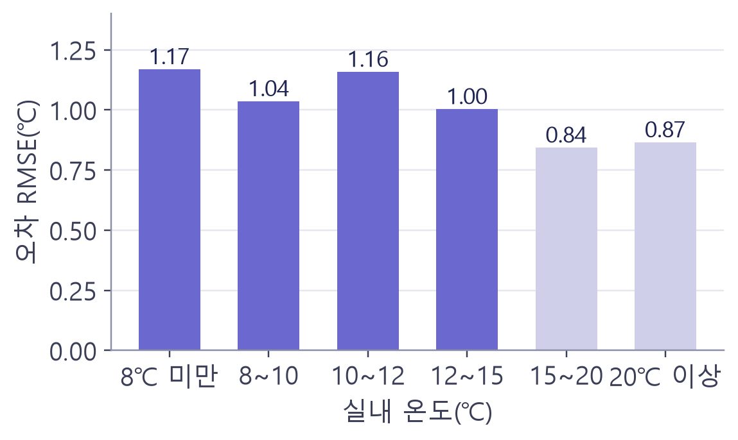
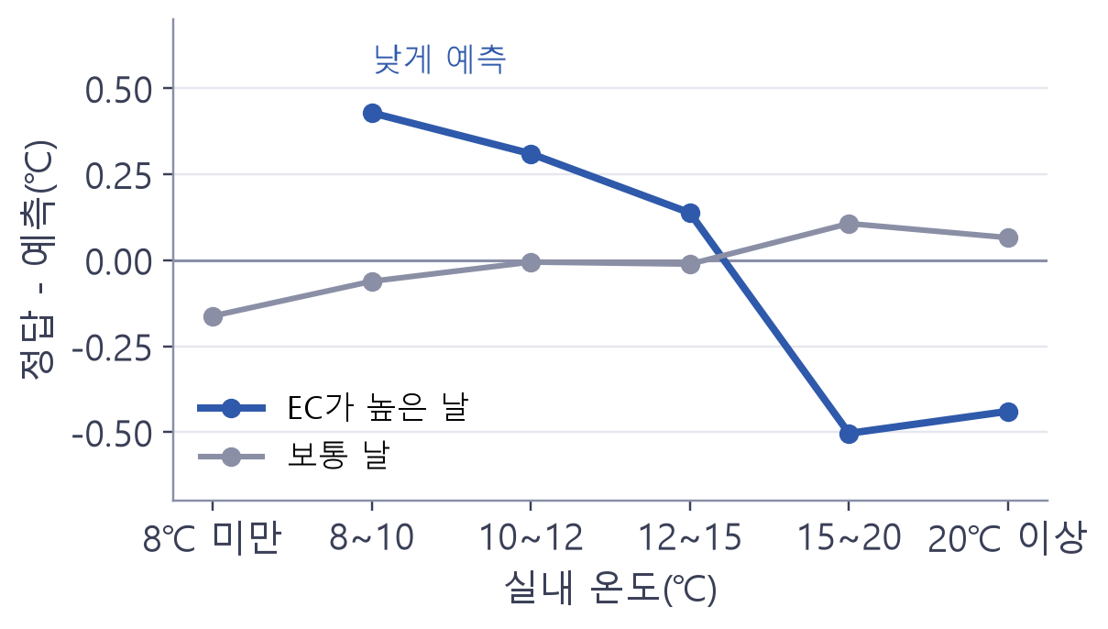
1.2 데이터에서 찾은 점 ③
추울 때 커지는 오차
추울수록 크게 틀림
EC가 높은 날은 추울수록 낮게 예측
그림 3. 실내 온도별 오차 크기
그림 4. EC가 높은 날과 보통 날의 치우침
출처: dlv1e_cold_bins_v1.py. 결정에 쓴 원래 측정은 카탈로그 6.67·6.799.
Notes:
[말할 것] 셋째, 추울 때의 오차입니다. 실내 15도 미만에서는 오차가 더 컸고, EC가 높은 날은 추울수록 배지 온도를 정답보다 낮게 예측했습니다.
[찾은 점 ③ 그림(집 v6)] DLV1과 같은 기준 모델(선형 회귀 + LightGBM 잔차, 날짜 연속 5덩어리 OOF), F13·F47 학습 기록 9,527행. 실내 온도 구간·고EC 기준(그 기록의 하루 평균 실제 EC ≥ 1.0)은 실행 전 고정(집/클로드/research/dlv1e_cold_bins_v1.py, logs/dlv1e_v1.log). RMSE: 8℃ 미만 1.17, 8~10 1.04, 10~12 1.16, 12~15 1.00, 15~20 0.84, 20℃ 이상 0.87℃(15℃ 미만 1.00~1.17, 이상 0.84~0.87). 정답−예측 평균 고EC 날: 8℃ 미만 없음, 8~10 +0.43, 10~12 +0.31, 12~15 +0.14, 15~20 -0.50, 20℃ 이상 -0.44; 보통 날: 8℃ 미만 -0.16, 8~10 -0.06, 10~12 -0.01, 12~15 -0.01, 15~20 +0.11, 20℃ 이상 +0.07. 8℃ 미만에는 고EC 날 기록이 없음. 따뜻한 구간에서는 고EC 날이 반대로 높게 예측됨. 모델 결정에 쓴 원래 측정값: 모델 C(TabPFN) 단독 실내 8℃ 이하 RMSE 2.35~2.45℃ vs B 0.94℃(카탈로그 6.67, 1.3 비중표의 근거), 고EC 동 추운 날 정답−예측 +0.64℃(최저 10℃ 미만 검증, 카탈로그 6.799, 1.4 저온 보정의 근거).
[옛 1.2 (3/3) 노트]
[노트] (집 v5 새 장)
- ③ 카탈로그 6.67: 실내 8℃ 이하 164행(추운 날 검증 EXT12)의 RMSE. TabPFN 단독 2.35~2.45℃(편향 +1.8~+1.9), Codex 단독 0.942℃. 막대는 범위의 가운데 값 2.40. 따뜻할 때 TabPFN을 빼면 일반 날 검증(DIAG10) 오차가 약 3.0~3.3% 늘어남(같은 항목, 'TabPFN 없는 모델 대비'). 개발 당시 구성(10월 초)의 값이며 최종 모델 성능이 아님.
- ④ 카탈로그 6.799(TX1): 13회차 구성의 온도 잔차(정답−예측) 평균. 최저 10℃ 미만인 날 검증 EXT10에서 고EC 동 +0.64℃, 보통 동 약 0(카탈로그 기록 '≈0'), 최저 12℃ 기준 EXT12 고EC 동 +0.44℃. 이것이 1.4의 추운 조건 보정(TX3, 최대 +0.25℃)의 근거.
- 두 값 모두 학습 자료 검증에서 잰 값.

Slide 5
1.3 온도 기본 예측 · 근거: 찾은 점 ③
실내 온도별 세 모델 혼합
모델 | 무엇을 보나 | 모델 종류
A | 실내외 센서와 난방·환기 기록, 앞선 며칠의 변화까지 함께 봄 | 부스팅 트리 + 선형 회귀
B | 오늘 0시부터 지금까지 센서와 구동기가 어떻게 변했는지 봄 | 부스팅 트리 + 선형 회귀
C | 학습 기록들과 그 배지 온도를 참고해 예측 | 사전학습 트랜스포머
실내 온도 | A | B | C
10℃ 이상 | 40% | 20% | 40%
9℃ 예시 | 40% | 40% | 20%
8℃ 이하 | 40% | 60% | 0%
표 4. 실내 온도에 따른 모델 비중
표 3. 온도 기본 예측에 쓰는 세 모델
섞는 식: 정형 README ②. 특징 목록: logs/특징열_2026-10-20/NX_특징열.json. 비중을 고른 경위: 정형 README ⑤ 218줄, 부록 A7.
Notes:
[말할 것] 온도의 기본 예측은 세 모델을 섞습니다. A는 앞선 며칠의 변화까지, B는 오늘 0시부터의 흐름을 봅니다. C는 표 자료로 미리 학습된 모델입니다. 찾은 점 셋째처럼 C는 추위에 약해서, 8도 이하에서는 빼고 8~10도 사이에서는 비중을 서서히 바꿉니다. 10도 이상에서 C에 40%를 준 것은 내부 검증이 엇갈려 공개 점수로 두 후보를 비교한 결과입니다.
[모델 C(집 v1, 연구실 반영대기 1)] TabPFN v2(Prior Labs)는 합성 표 데이터로 미리 학습된 공개 모델이다(정형 README 199줄). 우리 자료로 미세조정하지 않았다. 학습 행 2,000개를 예시로 넣고, 이를 8번 뽑아 평균했다. 입력은 B와 같은 88열이다. 비슷한 기록의 온도를 그대로 가져오는 방식이 아니라, 예시 전체의 관계를 읽어 계산한다.
[G05 v10 화면 이름(코덱스 보완안 v2)] 모델 A = BASE, 모델 B = CODEX, 모델 C = TabPFN v2. B의 '오늘 0시부터'는 센서·구동기 흐름 특징이 모두 그날 값이라는 뜻이며, B도 계절 지표(외기로 복원)와 온실 ID는 씀(Q06 R1, 질의응답에서 'B는 날짜 정보를 안 쓴다'로 넓히지 않음). 9℃ 예시 = g 0.5에서 0.4·0.4·0.2. 8·10℃가 보편적인 최적 문턱이라는 근거는 없음(6~8·7~9℃로 바꿔도 비슷, 카탈로그 6.67·6.69). 근거: 정형 README 90~97·218줄, 카탈로그 6.67·6.69·6.198.
[화면 이름 ↔ 코드명] 물리식 A = BASE(물리 선형식 + LightGBM·Ridge·Nystroem 잔차, 같은 온실 앞 일차 이력 24·72시간 지연·1·2·7일 차이 포함, 134열), 물리식 B = CODEX(Ridge 물리 기준선 + LightGBM 잔차, 특징 88열이 모두 그날 값: 0시 값·평균·표준편차·차분·자정 재시작 누적 + 계절 지표), TabPFN = TabPFN v2(학습 행 2,000개 예시, 8개 표본 평균). 근거: 정형 README 90~94줄, NX_특징열.json.
[화면 이름 ↔ 코드명(G05 v6에서 바꿈)] 전날 찾기 = 링커(FL), 실측 보정 = 앵커, 전날 예측 이어받기 = 사슬, 추운 시간 보정 = TX3, EC 하루 수준 보정 = HR5, 기본 예측 = NX(BASE·CODEX·TabPFN 섞기).
[노트]
- 보충: EC는 기본 예측(pre → HR5) + 전날 EC 앵커이고, TX3·예측 사슬은 없음(정형 README ⑤). β_h는 학습 정답으로 잼. β_h 0.2 = 1.4 그림 2의 세로축 20% = 전날 23시 실측과 오늘 예측의 차이 중 20%를 그 시각 예측에 더함.
- 섞는 식: g = clip((실내온도−8)/2, 0, 1), pred = 0.4·BASE + (0.2+0.4(1−g))·CODEX + 0.4·g·TabPFN.
- 전날 앵커: pred_h = q_h + β_h·clip(A − 0.36 − q_0, −2, 2), A = 전날 23시 실측. 조건: 링커 확신 p ≥ 0.8 등.
- 예측 사슬: 전날에 실측이 없을 때 전날의 최종 23시 예측을 0.9·exp(−h/8)로 줄여 이어 붙임.
- TX3: +0.25℃·clip((cmEC−0.8)/0.4)·clip((10−실내온도)/2).
- EC: R3 + TabPFN 구성원 + 하루 수준 보정(HR5) + 전날 EC 앵커.
[노트] 세 모델과 비중(정형 README ②·⑤, 카탈로그 6.60~6.70·6.198)
- BASE = 물리 선형식 + LightGBM 잔차(+Ridge·Nystroem), CODEX = Ridge 물리 기준선 + LightGBM 잔차, TabPFN = 사전학습 표 모델(재학습 없이 학습 행 2,000개를 예시로 넣음).
- 비중: 실내 10℃ 이상 BASE 0.4·CODEX 0.2·TabPFN 0.4 / 8℃ 이하 0.4·0.6·0 / 8~10℃는 그 사이를 직선으로.
- 근거의 종류: 처음 비율 0.6·0.2·0.2는 사전 기준 통과(새 표본 4계열 같은 방향, 6.60~6.62), BASE·CODEX 비율 0.5/0.3·0.7/0.1은 더 나빠 기각(6.66). 8℃ 게이트는 TabPFN이 8℃ 이하에서 단독 RMSE 2.35~2.45, +1.8℃ 치우침이라 넣음. 문턱 8은 사후 문턱이나 6~8·7~9℃로 바꿔도 비슷, 쓰지 않던 EXT8에서도 통과(6.67·6.69). 추울 때 BASE 몫 일부를 CODEX로(6.70, 사후 설계, 통과). 따뜻할 때 TabPFN 0.2 → 0.4는 로컬 기준 미달(DIAG10 개선, 추운 날 검증기 +0.1~0.2%)이라 0.3안·0.4안 공개 점수 비교(0.5193 → 0.5160)로 고름(부록 A7).
[노트] 앵커와 사슬의 근거
- 전날 실측 = 링커가 고른 전날 학습 기록의 23시 배지 온도 정답(train_y). 불확실한 것은 '그 기록이 정말 전날인가'.
- 링커 확신 p별 정확도(확실한 짝 190개, 카탈로그 6.944): p ≥ 0.8 약 0.91, 0.5~0.8 약 0.72. 틀린 전날을 쓰면 오늘 0시 추정 오차가 0.19 → 1.99℃라 손익분기 약 0.8. 학습 자료에서 잰 값이며 평가 기록의 진짜 전날은 모름.
- 사슬 = 전날이 평가 기록(정답 없음)일 때 전날의 최종 23시 예측을 0.9·exp(−h/8)로 줄여 씀. 사전 기준 통과(P 0.0003), 다른 49개 온실 중 48곳 개선. 약점: 6℃ 이하 사슬 기록이 가장 오차 큰 칸(기록 RMSE 0.80, 7.020).
- 사슬 조건: 앵커 없음, 전날이 같은 온실 앞 번호의 정답 없는 기록, 실내 자정 변화 |dT| ≤ 1.5℃(6.583 스윕), p ≥ 0.5(확신 구간별 진짜 연결 비율, P 0.0029) 또는 CHT(p < 0.5라도 외기·실내 판단 일치). CHT는 로컬 '손해 없음' 판정만 통과, 새 배치 결론 없음 → 제출 비교로 채택(근거 약함). 규정: 주최 측 10-16 답변 2항.
[화면에서 뺀 문구(집 v2)] 표 캡션: A·B는 물리 기준 예측에 학습한 보정을 더함. 표 아래: 8~10℃에서는 C의 비중을 0%에서 40%까지 서서히 늘리고, B의 비중은 그만큼 줄인다.
[모델 종류(집 v5)] A(BASE) = 물리 선형식(실내 온도·일사·난방·외기의 지수 가중 평균, 반감기 1~72시간, 14열)을 Ridge로 맞추고 남은 오차를 LightGBM(huber) 0.65·Ridge 0.25·Nystroem 커널 0.10으로 보정. B(CODEX) = Ridge 기준선 + LightGBM 잔차. C = TabPFN v2(합성 표 데이터로 사전학습된 트랜스포머, 재학습 없음). 개발 중 GRU(RNN)를 시험했으나 최종 구성에는 없음. 근거: 정형 README ② 온도 1, features_v4.py phys_features.

Slide 6
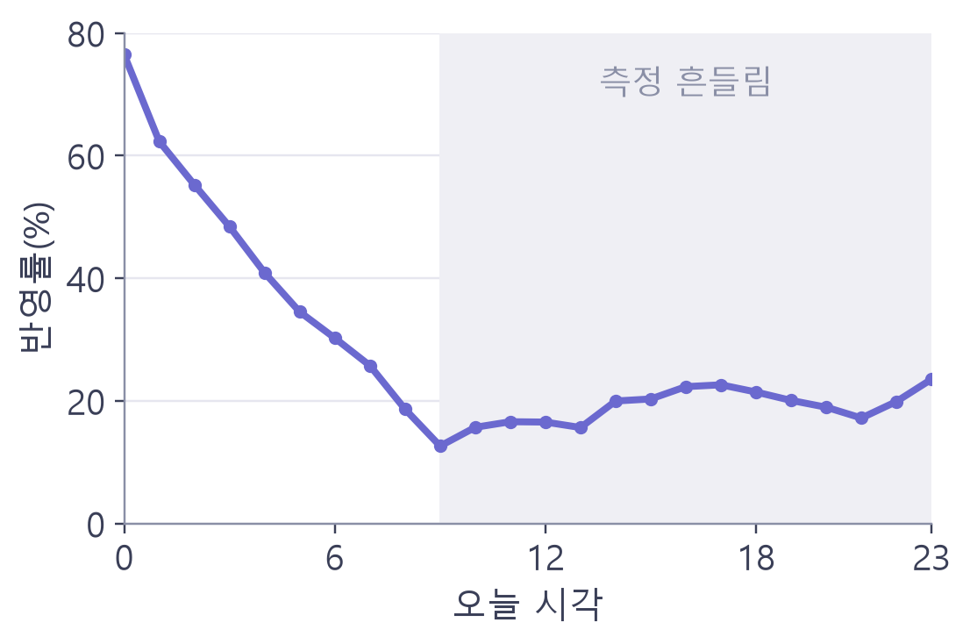
1.4 온도 보정 · 근거: 찾은 점 ①②③
전날 상태 이어받기와 저온 보정
전날 상태 활용
전날 찾기: 23시→0시 흐름이 이어지는 기록, 확실할 때만
전날 실측 있음: 0시 빗나감을 새벽에 크게 반영
전날 실측 없음: 전날 예측값으로 약하게 반영
추운 조건의 온도 보정
그림 5. 전날 실측 보정 반영률
고EC 동의 추운 시간: 최대 0.25℃ 올림
식과 조건: 정형 README ②. 연결 정확도: 카탈로그 6.944. 추운 조건 보정: 카탈로그 6.799·6.931.
Notes:
[말할 것] 그 위에 전날 상태를 얹습니다. 앞 기록 23시와 오늘 0시의 외기·실내·구동기 흐름이 이어지는 후보를 찾습니다. 전날 23시 실측이 있으면 그 차이를 새벽에 많이, 낮에 적게 반영하고, 실측이 없으면 전날에 대한 우리 예측값을 대신 쓰되, 더 약하게 반영합니다. 또 EC가 높은 동은 추운 시간에 배지 온도를 낮게 예측하는 경향이 있어 최대 0.25도 올립니다.
[추운 조건 보정의 값과 입력(집 v1, 연구실 반영대기 2)]
- 값의 출처: 0.25℃와 EC 0.8~1.2 구간은 F13·F47 학습 정답에서 잰 값이다(카탈로그 6.797·6.931). 현장에서는 그 농장 자료로 다시 재야 한다. 원인은 밝히지 못했다. 옮길 수 있는 것은 방법이다.
- 입력: 이 보정은 EC 기본 모델(1.5의 ①·②)의 예측을 입력으로 쓴다. 따라서 온도 예측에는 EC 기본 모델도 함께 들어간다(한 방향).
- 검증: EC 실측이 아니라 EC 예측(OOF)으로 판단해서 쟀다. EC 예측 오류의 영향도 검증에 이미 포함됐다.
[노트] (G05 v10, 코덱스 보완안 v2: 소제목의 단계 번호를 걷고 EC는 1.5으로 분리)
- 연결 정확도(학습 자료 진단 표본, 카탈로그 6.944): 확신 점수 0.8 이상 약 91%, 0.5~0.8 약 72%. 연결을 틀린 짝의 자정 온도 추정 RMSE 1.99℃, 맞힌 짝 0.19℃. 평가 기록의 실제 연결 정답은 확인하지 못함.
- 실측 보정 조건: 실내 자정 변화 |dT| ≤ 1.5℃이고, p ≥ 0.8이거나 0.5 ≤ p < 0.8에서 외기만 본 판단·실내만 본 판단 중 하나가 같은 전날을 고름(TAG2). 온도 예측 이어받기 요건: 실측 보정 없음, 전날이 같은 ID 앞 번호의 정답 없는 기록, |dT| ≤ 1.5, p ≥ 0.5 또는 CHT(정형 README ② 온도 5).
- 추운 조건 보정(TX3): +0.25℃·clip((cmEC−0.8)/0.4, 0, 1)·clip((10−실내온도)/2, 0, 1). cmEC = 0시~현재 EC 기본 예측(하루 수준 보정까지 적용한 NH, 1.5의 ②) 평균. cmEC 0.8 이하이면 0, 0.8~1.2에서 강도 증가. 실내 8℃ 이하에서 저온 쪽 최대, 8~10℃에서 줄여 10℃ 이상 0. 0.25℃는 두 조건이 모두 최대일 때. 0.25는 학습 정답에서 관찰한 차이(검증 잔차로 맞추지 않음).
- 추운 조건 보정의 근거: 초기 TX2(6.799)는 44칸 모두 개선이었으나 주 판정 블록 P 0.035로 문턱 미달. 후속 TX3(6.931, 27번 구성 위 NH 게이트로 사전 고정 재판정)는 11판 × 4칸 = 44칸 모두 개선, 주 검증 EXT10 RMSE 약 −0.44%, 블록 재표본 악화 비중 0.0047 → 채택.
- 대사의 '91%'는 0.8 이상 구간 값이며 보정 전체의 정확도가 아님.
[노트]
- 그림 5 = β_h(학습 정답으로 잼)를 %로 표시(0.2 → 20%). 보정식 pred_h = q_h + β_h·clip(A − 0.36 − q_0, −2, 2), A = 전날 23시 실측(train_y), q = 오늘 기본 예측. 상세·근거는 1.3 노트 '[노트] 앵커와 사슬의 근거'.
- 전날 예측 이어받기(사슬)는 온도만. 전날이 같은 온실 앞 번호의 정답 없는 기록이고 그 최종 23시 예측이 있으며, |dT| ≤ 1.5, p ≥ 0.5 또는 CHT일 때 0.9·exp(−h/8)로 줄여 씀.
- 추운 시간 보정(TX3): 고EC 동의 추운 시간 온도를 +0.25℃까지 올림(정형 README 용어표).
- EC: pre → HR5(하루 수준 보정) → 전날 EC 실측 보정(p ≥ .8 + TAG2). EC에는 이어받기·추운 시간 보정 없음.
[화면에서 뺀 문구(집 v2)] 둘 다 없으면: 전날 상태 보정을 생략하고 기본 예측과 적용 가능한 저온 보정을 사용.
[반영률의 뜻과 모양(집 v5)] 그림 5 = 제출 모델의 β_h. 보정 pred_h = q_h + β_h·clip(A − 0.36 − q_0, −2, 2): 전날 23시 실측 A로 추정한 오늘 0시 빗나감에 곱하는 비율. β_h는 확신 높은 학습 기록 32개로 시각마다 따로 잰 값(카탈로그 6.583·6.744). 2026-11-04 다시 잼(집/클로드/research/tm1b_beta_hour_shape_v1.py, logs/tm1b_v1.log): 32개 기준 '21~23시 평균 − 9~11시 평균' = +0.04, 기록 부트스트랩 95% 구간 [−0.12, +0.22] → 9시 이후 상승은 확인 안 됨(66개로 넓혀도 같음). 전날 연결 없이 학습 기록 318개 전체로 '오늘 0시 실제 모델 오차가 h시 오차에 남는 몫'을 재면 0시 1.00 → 9시 0.30 → 23시 0.08로 하루 내내 줄고, 저녁−아침 = −0.18, 구간 [−0.28, −0.06]. 해석: 9시 이후의 작은 몫(약 1할)은 하루 단위 밀림 때문에 남는 것이 맞지만, 23시 24%는 표본 흔들림이 그대로 들어간 값. 매끄럽게 줄어드는 곡선과의 비교는 하지 않음(향후 계획).

Slide 7
1.5 EC 모델 · 근거: 찾은 점 ②
두 모델로 기본값, 하루 밀림과 전날 실측으로 보정
기본 예측
보정
그 시각까지의 실내·구동기 기록으로 두 모델을 섞어 기본값
하루 밀림 조정: 오늘 하루 평균이 얼마나 빗나갈지 예측해 반영
전날 실측 보정: 전날 23시와의 차이를 하루 내내 같은 비율로 반영
모델 | 모델 종류
1 | 트리 앙상블 + 신경망
2 | 사전학습 트랜스포머
표 5. EC 기본 예측에 쓰는 두 모델
식: 정형 README ②, 카탈로그 6.584.
Notes:
[말할 것] EC는 따로 계산합니다. 지금까지의 센서와 구동기 기록으로 두 모델을 섞어 기본값을 잡고, 하루 전체가 빗나갈 정도를 추정해 조정합니다. 전날과 연결되고 전날 EC 실측이 있을 때만 한 번 더 보정합니다. 온도와 달리 EC는 전날 실측을 하루 내내 같은 비율로 반영합니다.
[노트] (G05 v10 새 장, 코덱스 보완안 v2. G05 v9 1.3(2/2) 아래 줄을 풀어 씀)
- ① pre = clip(shrink(0.8·R3 + 0.2·TabPFN)) — EC 기본 혼합 80/20. shrink = 같은 기록 0..h시 예측의 누적 평균과 반반 섞기. 특징: 그 시각 실내·구동기 입력, 0시 값, 0..h 누적 평균·0 비율, 운영 순서 특징(밀폐 연속, 환기 시간 누적, 커튼 전환 수), 계절 지표.
- ② HR5: 0·3·…·21시마다 TabPFN v2 회귀가 그 기록의 하루 평균 잔차를 예측, NH = pre + 0.5·보정. 학습은 잠금 40일을 뺀 학습 기록 360개와 폴드 밖 기본 예측(EC/hr5_train_base_nosg_oof.csv).
- ③ EC 앵커: pred_h = q_h + 0.8·p·(A − mean(q_0..q_h)), A = 연결된 전날 학습 기록의 23시 EC 정답. 대상은 온도 실측 보정과 같은 목록(p ≥ 0.8 + TAG2). 마지막에 모든 행을 학습 EC(F13·F47) 범위로 자름.
- 온도 추운 조건 보정(1.4)의 게이트 EC = ②까지의 NH(0..h시 평균). ③ 최종 EC나 오늘 정답이 아님.
- EC에는 사슬(전날 예측 이어받기)·TX3 없음. 근거: 정형 README 114~115·122~138줄.
[화면에서 뺀 문구(집 v2)] 온도 보정(1.4)에 쓰는 EC는 ②까지 적용한 기본 EC다. ③까지 적용한 최종 EC나 오늘의 정답이 아니다. EC에는 전날 예측 이어받기와 추운 조건 보정이 없다.
[EC 구성(집 v5, 정형 README ② EC)] ① 기본 예측 pre = clip(일내 수축(0.8·R3 + 0.2·TabPFN)), R3 = ExtraTrees 0.6 + LightGBM 0.3 + MLP 0.1(시드 3개), TabPFN v2 문맥 2,000행×4. 입력: 그 시각 실내·구동기, 0시 값, 0..h시 누적 평균·0 비율, 운영 순서(밀폐 연속·환기 누적·커튼 전환 수), 계절 지표. ② 하루 밀림 조정 HR5: 0·3…21시마다 TabPFN v2가 그 기록의 하루 평균 잔차를 예측, NH = pre + 0.5·보정. ③ 전날 EC 앵커: pred_h = q_h + 0.8·p·(A − mean(q_0..q_h)), A = 연결된 전날 학습 기록의 23시 EC 정답, 대상은 온도 앵커와 같은 목록(p ≥ .8 + TAG2). 그림 6의 EC 선은 p = 1일 때 0.8(80%). 온도 선은 그림 5와 같은 값. EC의 하루 내내 같은 비율은 당시 검증과 제출 비교(13회차 EA2 '하루 종일 수준 유지')로 정함. 꼬리표: 찾은 점 ①(하루 밀림)은 배지 온도로 잰 값이라 EC 근거로는 ②만 적음.
[집 v6] 화면에서 그림 6(온도·EC 반영률 비교)을 뺌: 두 반영률은 정의가 달라 같은 축에 두면 같은 양처럼 읽힘. EC 전날 실측 보정 = 0.8 × 짝 확신도 × (전날 23시 EC 실측 − 오늘 0~h시 기본 예측 평균)을 모든 시각에 더함. 확신도 0.8 이상 짝은 64~80%, TAG2 짝(0.5~0.8)은 40~64%. 하루 내내 같은 비율의 근거와 한계: 1차 구간에서 시각별로 재면 0~14시 0.65~0.85, 15시부터 0.1~0.3으로 약해짐(카탈로그 6.584). 그 측정 모양은 2차 구간 검증에서 하루 내내 같은 비율보다 4~16% 나빠서, 검증 결과로 하루 내내를 고름. 보통 날 오후에는 과할 수 있어 오후 비율은 향후 다듬을 부분. 기본 예측 비중: 트리 앙상블 + 신경망(ExtraTrees 0.6·LightGBM 0.3·MLP 0.1) 80% + TabPFN 20%. 하루 밀림 조정은 3시간마다 하루 평균 잔차를 예측해 절반 반영.

Slide 8
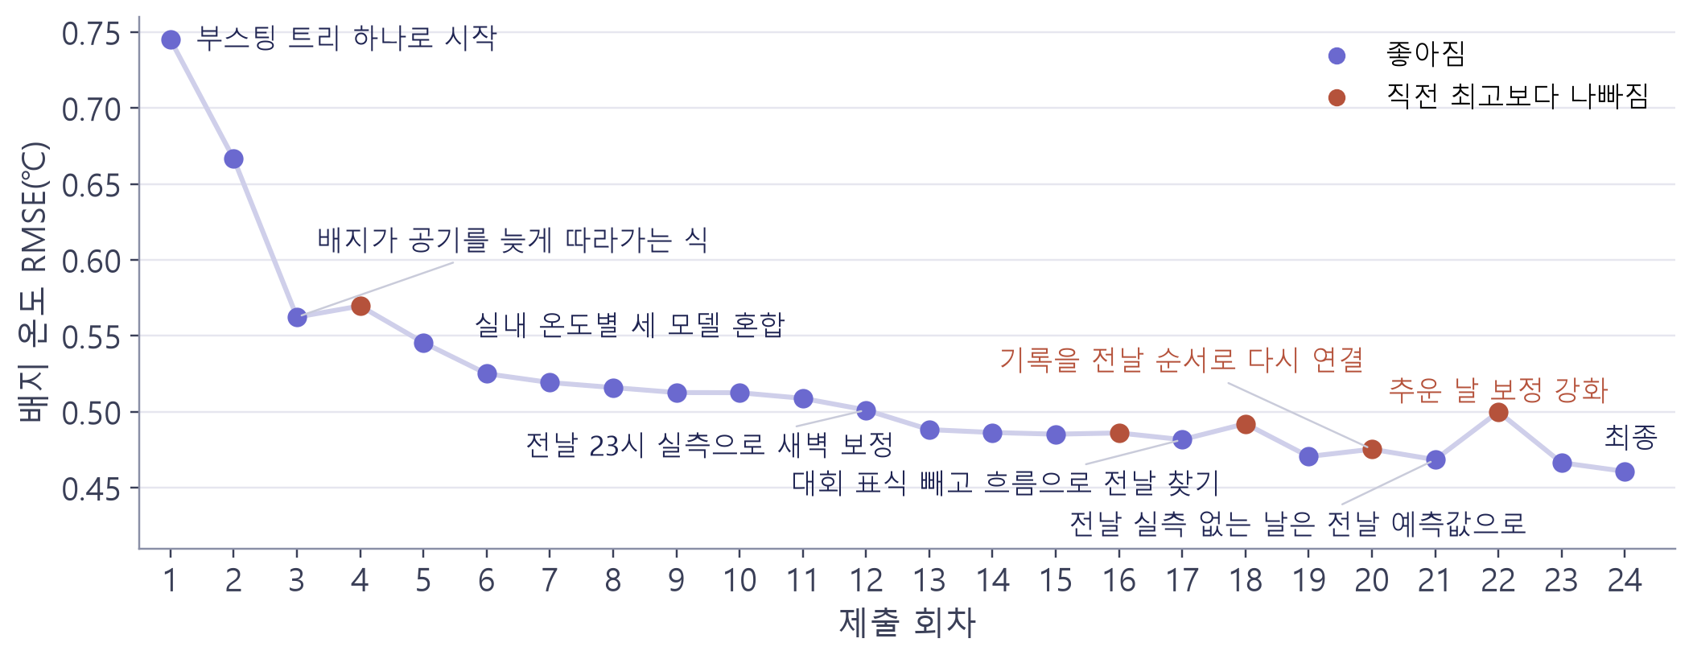
1.6 검증과 개선 과정
사전 기준 검증과 개선 과정
학습 기록 일부를 가리고 맞혀 보기
무작위로 가리기
추운 날만 가리기
채점 구간과 같은 배치로 가리기
채택: 세 검증 모두 같은 방향으로 개선
( p < 0.025 )
그림 6. 회차별 온도 공개 점수(최종 EC 0.1148)
점수: 플랫폼 공개 리더보드. 검증 방식과 채택 기준: 정형 README ⑤.
Notes:
[말할 것] 검증은 학습 기록 일부를 가리고 맞혀 보는 세 방식으로 했고, 세 방식 모두 같은 방향으로 좋아지고 p값이 0.025 미만일 때만 채택했습니다. 미리 정한 기준을 넘지 못한 변경은 제출해 보니 실제로도 나빠진 경우가 많았습니다. 20회차와 22회차가 그 예입니다.
[검증 방식(집 v6)] 검증기 = 학습 자료 안에서 기록을 가려 만든 검증. 무작위로 가리기 = DIAG10(10겹, 9월 말부터 기본), 추운 날만 가리기 = EXT10·EXT12(하루 최저 실내 10·12℃ 미만인 날, 같은 무렵부터, 채점 대상의 추운 시간 비중이 학습보다 큼), 채점 구간과 같은 배치로 가리기 = EL1·P2LOO(2차 구간 기록 묶음·한 기록씩, 10월 중순 추가, 주최 측 10-16 답변에서 허용). 초기 1~5회차는 이 세트 이전의 단순 교차검증. p값 = 기록 묶음 부트스트랩으로 잰 한쪽 p값(실제로는 나빠졌을 비율), 후보가 여럿이면 본페로니 보정(정형 README ⑤). 그래프 이름표: 1 부스팅 트리 하나로 시작(0.7450) / 3 배지가 공기를 늦게 따라가는 식(0.5624) / 6 실내 온도별 세 모델 혼합(0.5251) / 12 전날 23시 실측으로 새벽 보정(0.5012) / 17 대회 표식 빼고 흐름으로 전날 찾기(0.4817) / 19·21 전날 실측 없는 날은 전날 예측값으로(0.4706·0.4685, 기준 통과) / 20 기록을 전날 순서로 다시 연결(0.4754, 기준 미달) / 22 추운 날 보정 강화(0.5000, 기준 미달) / 23·24 공개 점수로 선택(0.4665·0.4608). 점수는 제출/성능_정리.md. EC는 11~15회차에 주최 측이 나중에 금지한 규칙(W2)이 들어간 점수가 있어 그래프에 넣지 않음. 그래프 점 색은 직전 최고보다 좋아짐/나빠짐(집 v7에서 판정 색을 뺌, 아래 정정 참고). 8회차 TabPFN 0.4 등 공개 점수로 고른 값은 부록 A7.
[정정(집 v7)] 사전 기준은 19~22회차에만 쓴 것이 아님. 6회차 무렵(9월 말)부터 미리 정한 기준으로 판정했고(예: 6회차 실내 온도별 혼합 통과 카탈로그 6.67, 10회차 GRU 근소 불합격), '모든 검증기 같은 방향 + p < 0.025' 형태는 10월 초에 굳어짐. 판정은 회차 단위가 아니라 부품 단위(한 회차에 통과·미달 부품이 섞이기도 함, README ⑤·부록 A9a). 1~5회차는 기준 이전의 단순 비교. 그래서 그래프는 판정 색 대신 '직전 최고보다 나빠짐'만 표시: 4·16·18·20·22회차. 19·21은 기준 통과, 23·24는 대체 판정만 통과해 공개 점수 비교로 채택.
[옛 1.6 노트]
[최종 점수(집 v1: 결과 요약 장을 빼며 이 장으로 옮김)] 온도 RMSE 0.4608℃, EC RMSE 0.1148 dS/m(공개 리더보드 24회차), 이미지 Accuracy 0.97(운영진 R21 채점, 2026-10-16). 평가 정답에는 접근하지 않음.
- 정형: 24회차 구성 submission_35e.csv. 같은 답을 26회차(10-16 18:22)에 다시 업로드(정형 README ⑦). EC 역대 최저 공개 점수는 15회차 0.0979였으나, 이 구성은 뒤에 뺀 대회 구조 규칙(SG2·W2·B5)을 포함(제출/성능_정리.md 15·16회차).
- 이미지: 팜모니_나단11.zip(SHA256 6fe04909…27c1), R21(10-16 16:00) Accuracy 0.97. 이미지 README 0절.
[G05 v10(코덱스 보완안 v2)] 채택 기준 화면 = 두 줄. 정확한 형태: ① 모든 시드 × 모든 검증기에서 같은 방향, ② 기록 묶음 단위 블록 부트스트랩 P(worse) < 0.025(여러 안이면 본페로니). 화면에 'p값'이라는 말은 쓰지 않음(실제로 효과가 있을 확률로 오해될 수 있음). 표 7 23회차 원래 제안 문구 '외기 또는 실내 흐름으로 연결을 재확인해 온도 실측 보정 확대'(공간 때문에 줄임). 선택 경로 '공개 점수 비교' = 사전 기준 판정 없이 공개 점수 비교로 유지. 그래프의 17회차 = 출발점(현장형 구성). 대사는 점수를 읽지 않고 기준과 선택 경로 중심(Q06 R2).
[G05 v9 표 5 = G05 v10 표 7] 23회차 '전날 재확인으로 실측 보정 확대' = TAG2(확신 0.5~0.8 기록 중 외기만 본 판단이나 실내만 본 판단이 같은 전날을 고르면 실측 보정 허용, 정형 README 용어표). 24회차 = CHT 온도 이어받기 확장 + EC TAG2. 21회차 = 이어받기 확신 문턱 0.8 → 0.5. 그래프는 수치 표시를 빼고 표의 '공개 점수' 열로 옮김(선과 겹침, Q05 K03). 회차 간격은 날짜 간격이 아님.
[화면 이름 ↔ 코드명(G05 v6에서 바꿈)] 표 7(G05 v5 → v6): 현장형 모델, 예측 사슬 추가, 이력 다시 잇기, 사슬 문턱 0.8 → 0.5, 범위 밖 보정 추가, 앵커·사슬 확장(최종), '제출 비교' → '공개 점수 비교'.
[노트]
- 표 7에서 줄인 내용: 사전 기준 = 모든 시드·검증기에서 같은 방향 + 블록 부트스트랩 P < 0.025(실행 전 고정). 17 = 현장형 모델(표식 제거, 전날 앵커), 20 = BASE 이력을 링커의 전날로 다시 잇기, 22 = 범위 밖 보정(OOD1, TX3L), 24 = 최종(일치 앵커와 사슬 확장, 온도·EC). 회차별 온도 RMSE는 그림 4.
- 사전 기준을 통과하지 않은 17·23·24회차도 리더보드에서는 좋아졌음. 그래서 '통과한 것만 좋아졌다'고 말하지 않음.
- 17회차 온도 0.4817·EC 0.1170, 19 0.4706, 20 0.4754, 21 0.4685, 22 0.5000, 23 0.4665, 24 0.4608·EC 0.1148(최종).
- 20회차: 검증기 12/12셀 개선 방향, 새 배치 15/16셀(P 0.013)이었지만 전 셀 조건 1셀 미달 → 리더보드 악화(카탈로그 7.037~7.039).
- 22회차: 검증 11/12(P 0.106), 추운 영역을 바꾸는 변경 → 리더보드 크게 악화.
- 리더보드 점수 사용처는 자기 점검 4번(부록 A1). 상수 결정은 TabPFN 비중 0.4 한 건(부록 A7).
[화면에서 뺀 것(집 v2)] 그림 4(17~24회차 온도 공개 점수 꺾은선: 0.4817, 0.4706, 0.4754, 0.4685, 0.5000, 0.4665, 0.4608)는 표의 공개 점수 열과 같아서 뺌. 채택 기준 두 줄을 한 줄로 줄임.

Slide 9
1.7 농업적 해석과 현장 적용
전날 보정 제외 시 오차 증가: 온도 3~10%, EC 8~31%
온도
EC
그림 7. 전날 보정을 뺄 때 오차 증가율
현장 전환 | 대회 자료에서 | 현장에서는
제거 | 기록 번호·평가 기록 유무로 처리를 바꾸던 규칙 | 날짜·동 ID로 전날 기록을 직접 조회
남은 확인 | 외기로 복원한 계절 지표 | 달력 날짜로 바꿔 다시 측정해야 함
표 6. 대회 자료에서 한 일과 현장 운영안
출처: ABL1 끄기 실험, 카탈로그 7.069. 현장 전환: 정형 README ②·④·⑤.
Notes:
[말할 것] 전날 보정을 빼면 오차가 얼마나 커질까요? 학습 기록 일부를 가려 예측하고 실제 값과 비교했습니다. 전날 실측 보정과 이어받기를 빼면 오차가 온도 3~10%, EC 8~31% 늘었습니다. 기록 번호 구간이나 평가 기록이 있느냐로 처리 방식을 바꾸던 대회 자료용 규칙은 뺐습니다. 다만 계절 지표는 외기로 복원한 것이라, 실제 달력으로 바꾼 성능은 아직 재지 않았습니다.
[G05 v10 막대 이름(코덱스 보완안 v2)] 무작위로 나눠 검증 = DIAG10, 여러 날을 함께 가려 검증 = EL1(2차 기록 묶음 가림), 하루씩 가려 검증 = P2LOO(2차 한 기록씩 가림), 최저 10·12℃ 미만인 날 가려 검증 = EXT10·EXT12. 증가율 = (전날 보정을 뺀 RMSE − 최종 RMSE) / 최종 RMSE, 2차 행(기록 번호 179 이상) RMSE. 세로축 이름은 보완안의 '기존 모델 대비' 대신 '최종 모델 대비'(분모가 최종 구성임을 분명히). 검증 한계: 일부 연결 가중치(링커 FL)는 전체 학습 자료에 맞춘 값을 재사용(폴드 밖 아님, 카탈로그 7.074, Q03 연결 가중치 검토).
[화면 이름 ↔ 코드명(G05 v6에서 바꿈)] 가로축 추운 날(최저<10℃) = EXT10, 추운 날(최저<12℃) = EXT12, 무작위 가림 = DIAG10(10겹 무작위), 2차 기록 묶음 가림 = EL1, 2차 한 기록씩 가림 = P2LOO.
[노트]
- 끈 범위: 링커로 찾은 전날의 앵커·사슬만 끔. 계절 지표(2차 구간 날짜를 외기 쌍둥이로 복원)는 모든 안에 남음(ABL1 결과 문서 한계). 배지 센서가 없어 예측하려는 현장에서는 전날 실측 앵커를 쓸 수 없음.
- 일반 방법만(온도 NX+TX3, EC pre+HR5) vs 최종 구성, 2차 행 RMSE.
- 온도: EXT10 0.8387→0.7599(+10.4%), EXT12 0.9059→0.8791(+3.1%), DIAG10 0.7388→0.7146(+3.4%).
- EC: DIAG10 0.2522→0.2329(+8.3%), EL1 0.2787→0.2135(+30.5%), P2LOO 0.1913→0.1723(+11.0%).
- 블록 부트스트랩 '끈 판이 나쁘지 않을 확률': 온도 2차 0.025, EC 2차 0.034.
- 근거 파일: 집/클로드/발표/ABL1_어제이어붙이기_끄기_결과_2026-11-02.md.
- 한계: 실제 달력 전날로 다시 잰 성능은 미실시.
[노트] '센서 없는 현장에서는?' 질문 대비
- 앵커(전날 실측)는 전날 배지 센서 기록이 있을 때만 씀. 사슬(전날의 예측을 줄여 이어 받기)은 실측 없이도 성립.
- 링커 없이 진짜 전날로 사슬만 붙인 외부 확인(PCH4, 카탈로그 6.983): F13·F47에서 정한 감쇠식 0.9·exp(−h/8) 고정, 날짜가 원래 이어진 다른 49개 온실의 온실별 기준 모델(선형 + LightGBM 잔차) 위에서 48곳 개선, RMSE 비 중앙값 0.963(약 3.7% 감소). 11-03 pch4_v1_table.csv로 재집계 확인.
- 세 조건 비교(ABL3, 11-03, 서술용 진단, 실행 전 코드 해시 고정, 연구실/클로드/code/abl3_three_conditions_v1.py, 카탈로그 7.076·7.077): 정답 이어짐으로 확인한 짝(cert 190)만 진짜 전날로 바꾸고 나머지는 현행 연결을 유지한 진단. 실제 날짜·동을 넣은 현장 성능은 측정하지 않음.
- 2차 행 RMSE(전날 없음 → 현행 → 짝 교체 O1): 온도 추운 날(10℃) 0.8387 → 0.7599 → 0.7433, 추운 날(12℃) 0.9059 → 0.8791 → 0.8717, 무작위 0.7388 → 0.7146 → 0.7014 / EC 무작위 0.2522 → 0.2329 → 0.2299, 묶음 0.2787 → 0.2135 → 0.2100, 한 기록씩 0.1913 → 0.1723 → 0.1608.
- 0.8~2.2%(온도)·1.3~6.7%(EC) = 현행 RMSE 대비 O1 RMSE 감소율. 62~95% = '전날 없음' 대비 RMSE 감소 폭의 비(현행 감소 폭 / O1 감소 폭). 연결 정답률이나 오차 중 설명 비중이 아님.
- 짝 상대뿐 아니라 보정 적용 범위, EC 보정 강도(q = 1), 온도의 ID를 넘는 이어받기 허용이 함께 바뀌므로 차이를 연결 오류만의 손해로 나눌 수 없음.
- 짝은 대상 0·1시 정답 이어짐으로 골라 O1은 낙관 쪽, 링커 가중이 전체 적합이라 현행도 낙관일 수 있음 → 엄밀한 상한·하한 아님. EC 2차 블록 부트스트랩 0.060으로 사전 기준(0.025) 미달, 서술용 평균 비교.
- 한계: 같은 대회 출처의 다른 온실이고 최종 구성 전체가 아닌 별도 기준 모델 위의 사슬 식. 센서가 전혀 없는 농가의 성능, 단순 전날 값 유지 대비 이득, 관수·난방 등 농작업 이득은 확인 안 함.
[화면에서 뺀 문구(집 v2)] 온도는 전날 실측이 있으면 보정, 없으면 쓸 수 있는 전날 예측을 줄여 이어받음(1.4와 같음). EC의 전날 보정은 실측이 있을 때만(1.5와 같음). 옛 1.7 표의 유지 줄(센서 흐름으로 같은 동의 전날 기록을 찾아 배지 상태 반영 / 날짜·동 ID가 잘 기록돼 있으면 전날 기록을 직접 조회)은 1.4와 겹쳐 뺌.
[옛 1.7 현장 전환 노트(집 v2에서 이 장에 합침)]
[G05 v10 표 6(코덱스 보완안 v2)] 첫 행 = 최종 구성에서 실제로 제거한 규칙. 오른쪽 열 = 현장 운영안(측정한 성능 아님). '유지' 행의 전날 찾기 = 링커(FL).
[노트]
- 표 항목 풀어 쓰기(슬라이드에서 줄임): 뺀 것 = 번호 표식(day, second), 평가 유무 규칙(W2), EC 구조 규칙(SG2, B5) / 남긴 것 = 같은 동의 전날(링커로 찾음, 현장은 달력), 앞 일차 기록의 이력과 전날 23시 실측(현장 센서 기록에 그대로 있음) / 남은 한계 = 계절 지표는 현장에서 달력 날짜로 대체, 뺀 성능 미실시. 계절 지표의 날짜 복원 = 외기가 비슷한 날로 2차 구간 날짜를 복원, 현장에서는 달력 날짜로 대체하며 뺀 성능은 미실시. day = 기록 번호를 그대로 특징으로 쓰기, second = 2차 구간(번호 179 이상) 표시, W2 = 결번이나 평가 기록 유무로 갈리는 규칙, SG2·B5 = EC의 대회 구조 규칙. 남긴 이력은 앞 일차 기록(번호 = 문제설명서의 온실별 상대 일차)이라 현장에서도 같은 순서로 쌓임.
- day·second 제거: 검증기 4종 혼재(DIAG10 +0.4%, EL1 −0.5%, EXT10 −0.4%, EXT12 −0.6%) → 현장형 구성 submission_27(17회차)로 제출 비교로 채택(README ⑤).
- W2는 최종 답안에 없음(README ③ '밝혀 둘 점', 주최 측 10/16 답변 1항).
- 계절 지표: EC/season.py가 '2차 구간 외기가 1차 구간 어떤 날의 외기와 거의 같다'는 대회 자료 성질로 기록 번호와 계절을 대응시킴(README ② EC).
- 참고: BASE 이력을 번호 순 대신 링커의 전날로 다시 잇는 판(20회차)은 검증에서는 좋았지만 리더보드에서 나빠져 최종에 넣지 않음(1.6).

Slide 10
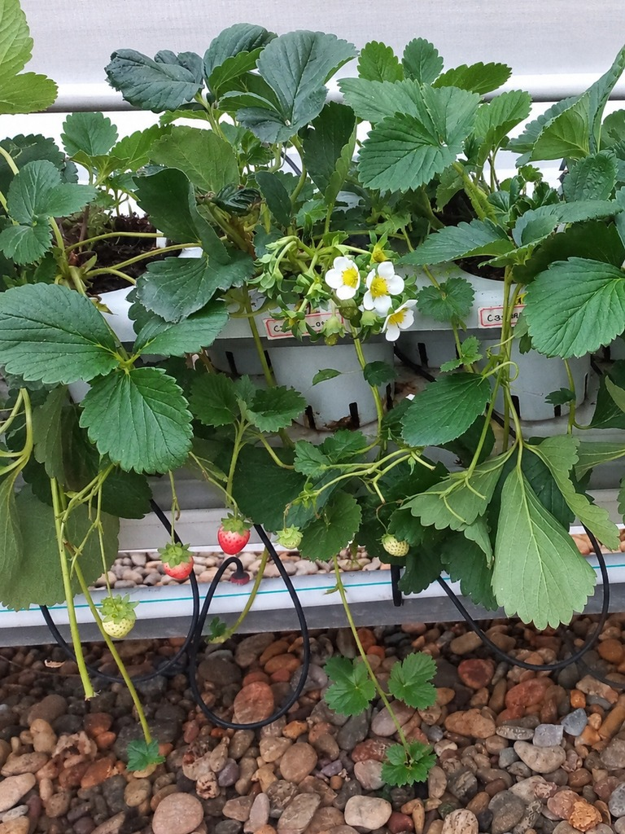
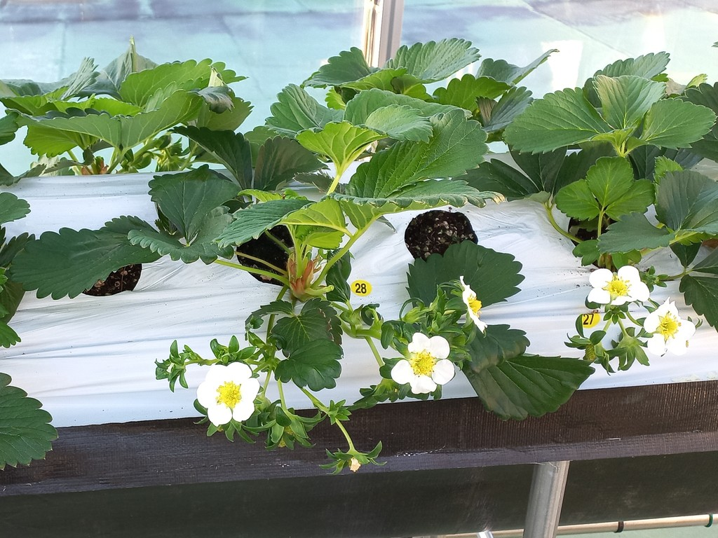
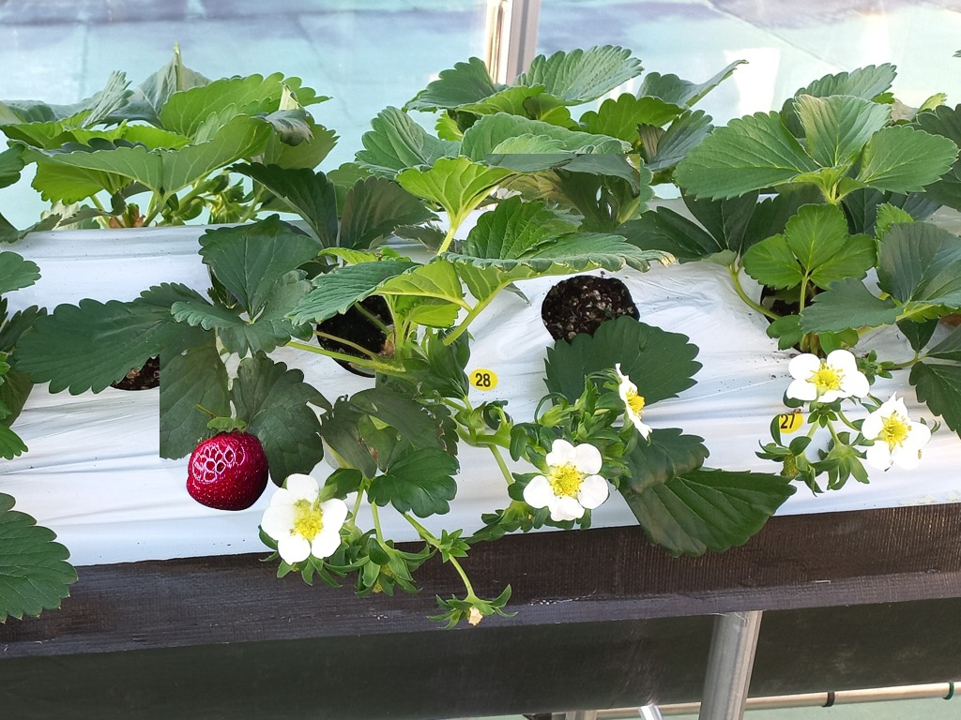
2.1 이미지 미션 · 문제와 자료
공개 사진으로 가짜 직접 제작
1 실제 사진
2 가짜 제작
3 형식 맞춤
대회 가짜
(예시)
AI Hub 원본으로
만든 가짜 ↓
4 학습·검증
AI Hub 딸기
152,043장
필터·합성, 생성 모델로 새로 그림,
편집 도구로 일부 고침
(예: 빨간 딸기를 새로 그려 넣음)
대회 공개 샘플과 같은
크기·압축으로 맞춤
768×1024 JPEG
그림 8. 학습 자료를 만든 순서
실제 사진: 한국지능정보사회진흥원 AI Hub 「지능형 수직농장 통합 데이터(딸기)」, 팀원 계정으로 이용 신청·승인. 가짜 제작 상세는 이미지 README ④, data/gpt_generation/.
Notes:
[사진 순서도(연구실 v1, 사용자 지시)] 1 = AI Hub 596 원본 VS_2.설향24/C61_B01_002_472278.jpg(2446×2334, 화면은 가운데를 4:3으로 자른 축소본, 연구실 v4). 2 = 위 작은 사진은 대회 공개 샘플 mobg.jpg(부분 생성 가짜), 아래 큰 사진은 같은 원본으로 만든 SD1.5 부분 생성 가짜 partial_gen_sd_00021.jpg(im_set_sd2, 최종 학습 17,160장에 포함, 원본 해시는 data/source_sha256.csv). 빨간 동그라미 = 새로 그려 넣은 딸기. 3 = 2와 같은 파일을 대회 가짜(2의 위 사진)와 같은 배율로 보인 것(연구실 v4: 가로·세로 방향만 다르고 픽셀 수 768×1024로 같음. 파일 1024×768, JPEG 품질 92·4:2:0, 대회 공개 샘플 21장 중 4장도 가로 1024×768). 실제 순서: 이 가짜는 원본을 먼저 대회 형식 크기로 줄인 뒤 512 조각을 다시 그려 제자리에 합성했고, 마지막 저장을 대회와 같은 JPEG 설정으로 함(im07b_sd_fakes_v2.py). 화면의 2→3은 '모든 가짜를 대회 형식으로 맞춘다'는 뜻의 개념 순서.
[G05 v12(이미지 보완안 v1)] 제2부 구분 표지를 이 장에 합침. 과제 한 줄의 공개 샘플 21장: 학습에 넣지 않음. 다만 파일 형식 실측과 원본 대조 규칙 착안, 10-10~10-12 초기 후보 구성을 고를 때 검증 지표(5회 이상), 이후 모든 후보의 21/21 유지 점검에 씀(이미지 README ① 5, README_data 4절). 학습 가중 = 실제 .5 / 가짜 6유형 균등(README ④). 형식 맞춤 = 공개 21장 실측 형식(README ⑤ 5행).
[화면 이름 ↔ 코드명(G05 v6에서 바꿈)] 가짜 제작 도구 = SD·SDXL 생성, Qwen·ChatGPT 편집. 형식 = 768×1024 JPEG 품질 92, 4:2:0. 검증용 사진 = 봉인 묶음 R2~R5. 기본 판별기 학습 수: 이미지 README 109줄.
[말할 것] 다음은 이미지 미션입니다. 딸기 사진 한 장이 실제인지, AI로 만들거나 고친 가짜인지 가려냅니다. 대회가 준 정답 사진은 공개 샘플 21장뿐이라, AI Hub의 실제 딸기 사진으로 가짜를 직접 만들었습니다. 필터와 합성, 생성 모델로 새로 그리기, 편집 도구로 일부 고치기까지 했습니다.
[노트]
- 직접 만든 가짜의 종류(v10의 표 8, 슬라이드에서 노트로 옮김): 필터·합성 = 프로그램 필터(흐림·잡음·재압축), 잎 단위 합성 → 기본 판별·필터 전문가 / 생성·부분 생성 = SD1.5, SDXL 전체 생성과 일부 영역 생성 → 기본 판별·부분 생성 전문가 / 스타일·편집 = SDXL 스타일 변환, Qwen 편집, ChatGPT 편집·생성(600장, 그중 문장만으로 생성 25장) → 부분 스타일·GPT 편집 전문가.
- 실제 사진: AI Hub 596, 원천 tar 306개 152,043장. 대회 공개 샘플의 가짜 일부는 원본이 지문 DB의 AI Hub 사진과 매우 가깝게 대응함. 운영진 원자료인지는 확인된 사실이 아니며 '비슷한 외부 실제 사진'으로 다룸(README_data 4절).
- 가짜 제작: 프로그램 필터·합성, SD1.5, SDXL 전체 생성·전체 스타일·부분 스타일·부분 생성, Qwen-Image-Edit(연구실 GPU 서버에서 직접 실행), ChatGPT 600장(AI Hub 사진 525장을 넣은 편집 575장 + 사진 없이 문장으로 만든 생성 25장, A5 노트).
- 기본 판별기 학습: AI Hub 실제 2,467 + 자체 가짜 7,124(README ④).
- 교차검증: 원본 촬영 묶음·농장 단위로 나눠, 같은 원본의 실제와 가짜가 다른 폴드에 갈리지 않게 함.
- 한계: AI Hub 44농장을 모두 학습에 써서 처음 보는 온실 사진의 성능은 미실시(카탈로그 7.070).
[화면에서 뺀 문구(집 v2)] 과제: 딸기 시설재배 사진 한 장이 실제인지, 생성·편집된 가짜인지 판별. 대회가 준 정답 사진은 공개 샘플 21장뿐(학습에는 안 넣음). 실제와 가짜의 수 차이는 학습 가중으로 맞춤.

Slide 11
2.2 데이터에서 찾은 점
사진 일부만 고친 가짜는 놓치기 쉬움
대회 가짜 6유형
필터
전체 생성
전체 스타일
합성
부분 생성
부분 스타일
<일부를 고친 가짜>
<모델에 반영>
이전 판
26장 놓침
유형별 판별기 추가
편집 판별기를 더한 방법
그중 14장 새로 잡음
표 7. 대회 가짜 6유형과 놓치기 쉬운 유형(빨간 글 = 사진 일부만 고친 유형)
근거: 문제설명서, 이미지 README ⑤.
Notes:
[말할 것] 이미지 자료에서 찾은 점은, 사진 일부만 고친 가짜를 놓치기 쉽다는 것입니다. 이전 판은 GPT로 일부를 고친 가짜 26장을 놓쳤는데, 이 유형 전용 판별기를 더하자 그중 14장을 새로 잡았습니다. 그래서 유형별 추가 판별기를 두었습니다.
[연구실 v5] 가운데 칸 제목·설명에서 'GPT'를 뺌(사용자). 26장은 GPT 묶음 하나씩 빼기 검증에서 놓친 GPT 편집·생성 가짜이고, 더한 판별기는 GPT 편집 전문가 E_gpt.
[연구실 v2] 사용자 수정 제안으로 찾은 점을 ③ 하나로 줄임. 옛 ①(공개 샘플 형식: 768×1024, JPEG 품질 92, 4:2:0)과 ②(공개 샘플 일부가 AI Hub 사진과 매우 가깝게 대응 → 원본 요약 DB 대조)는 화면에서 뺐고, 2.3 점선 상자(대회 자료용 장치)·2.5·부록 A3b·A8a에 그대로 있음. 아래 [노트]의 ①② 설명은 그 근거로 남김.
- 26장·14장: 나단9가 GPT 묶음 하나씩 빼기 검증에서 놓친 26장 중, GPT 편집 전문가 E_gpt를 더한 나단11이 14장을 새로 잡음(이미지 README ⑤ 147·165줄). 내부 검증 수치이며 E_gpt는 형식 게이트 안에서만 켜짐.
- 화면 표의 '일부만' = 합성(다른 사진 조각을 붙임)·부분 생성·부분 스타일. 유형별 추가 판별기: 일부 새로 그림 = E_pg, 일부 화풍 = E_ps, 작은 조각 = E_L, GPT 편집 = E_gpt(그 밖에 H·E_gr).
[노트] (집 v2 새 장, 근거: 이미지 README ①·⑤, data/README_data.md 4절)
- ① 공개 샘플 21장의 파일 형식 실측: 768×1024, JPEG, 4:2:0, PIL 품질 92 양자화표. 학습에는 안 넣었고 설계 참고로만 씀(README ① 5번). 형식 게이트 = 이 형식과 완전히 같을 때만 전문가 H·E_gr·E_gpt를 켬(README ⑤ 순서 5).
- ② 공개 샘플 일부가 AI Hub 데이터셋 596 사진과 매우 가깝게 대응(README ①, README_data 4절). 이 데이터셋이 운영진의 원자료인지는 확인되지 않음. 이 대응을 보고 원본 대조(지문 DB) 규칙을 착안함.
- ③ 가짜 6유형 = 필터·합성·부분 생성·부분 스타일·전체 생성·전체 스타일(문제설명서). 예: 이전 판 나단9가 GPT 묶음 빼기 검증에서 26장을 놓쳤고, GPT 편집 전문가 E_gpt를 더한 나단11이 그중 14장을 새로 잡음(README ⑤). 유형별 전문가: E_pg·E_ps·E_L·H·E_gr·E_gpt.
- 한계: ①②는 대회 자료의 형식·출처에 기대는 장치라 현장에서는 거의 작동하지 않음(2.5, 부록 A3b·A8a).

Slide 12
2.3 모델 구성 · 근거: 찾은 점
사진 한 장만 보는 판별기
기본 판별
유형별 추가 판별기
사진 1장
사진에 무엇이 찍혔는지
잡음·선명도 등 통계 38개
→ 두 판단의 확률 평균
일부 영역만 새로 그린 가짜
일부만 화풍을 바꾼 가짜
조각별로 고친 곳 찾기
실제 / 가짜 판별
대회 자료용 장치
원본이 있으면 원본과 비교
저장 방식이 같으면 일부 판별기 추가
그림 9. 판별 순서
계산 순서와 문턱 값: 이미지 README ⑤. 문턱은 학습 자료에서 정했고, 판정 임계값은 0.5.
Notes:
[연구실 v8] 화면 '조각별로 고친 곳 찾기' = 국소 조각 전문가 E_L: 사진을 224픽셀 조각 54개로 나눠 조각마다 고친 흔적을 봄. 새 가짜 종류가 아니라 부분 생성·부분 스타일을 조각 단위로 한 번 더 보는 방법(학습 가짜는 E_pg·E_ps와 같은 계열, README ②·112줄).
[연구실 v2] 2.2의 찾은 점(일부만 고친 가짜를 놓치기 쉬움)이 유형별 추가 판별기의 근거. 점선 상자(형식 조건·원본 대조)의 근거인 공개 샘플 형식과 AI Hub 대응은 2.2 노트·2.5·부록 A3b·A8a.
[화면 이름 ↔ 코드명(G05 v12에서 다시 바꿈)] 사진에 무엇이 찍혔는지(사전학습 이미지 모델) = CLIP ViT-L/14@336 의미 특징(추가 학습 없음, README ① 4), 잡음·선명도 등 통계 38개 = 저수준 통계, 유형별 추가 판별기 = 전문가: 일부 영역만 새로 그린 가짜 = E_pg(부분 생성), 일부만 화풍을 바꾼 가짜 = E_ps(부분 스타일), 작은 조각을 고친 가짜 = E_L(국소 조각, ViT-B/16 조각 특징, 되붙임 7판 포함 학습). 캡션의 중간중간 = 아래 계산 순서 2)·4)·5)가 판별 단계 사이에 있음. 원본 요약 DB = 지문 DB(fp_db·finefp_db), 저장 형식 조건 = 형식 게이트(JPEG Q92·4:2:0).
[말할 것] 판별은 사진 한 장만 보고 합니다. 기본 판별기는 사진의 내용과, 잡음·선명도 같은 특징을 함께 봅니다. 아래 점선은 대회 자료에서만 작동하는 장치입니다. AI Hub 원본 요약과 대조하는 DB, 그리고 대회 파일과 같은 JPEG 저장 설정일 때만 일부 판별기를 켜는 조건입니다. 조건이 맞지 않으면 건너뜁니다.
[노트]
- 계산 순서(README ⑤): 1) p = (p_CLIP + p_low)/2 → 2) 12×16 색 지문 R1 규칙 → 3) 전문가 E_pg·E_ps·E_L → 4) 정밀 원본 대조(가짜 확정 p≥0.95 / 진짜 확정 rc p≤0.3) → 5) 형식 게이트 → 6) 전문가 H(E_f·E_ps2·E_g7)·E_gr → 7) E_gpt(게이트 안, rc 아닐 때).
- 지문 DB: fp_db(사진별 12×16 RGB 평균), finefp_db(흑백 24×32 + 라플라시안 에너지 192값), 152,043장, 사진·파일명 없음. 상세는 부록 A6·A8.
- 형식 게이트: PIL로 연 파일이 JPEG, 4:2:0, PIL quality=92 양자화표와 완전히 같을 때만 참. 게이트 밖이면 전문가 H·E_gr·E_gpt 미적용.
[화면에서 줄인 캡션(집 v2)] 점선 장치는 판별 중간중간에 끼어 작동한다. 원본 대조는 원본이 DB에 없으면, 일부 판별기는 저장 설정이 대회 JPEG와 다르면 각각 건너뜀.

Slide 13
2.4 검증과 개선 과정
검증 묶음 3개 균형 정확도 94~96%
묶음 | 실제 / 가짜(장) | 같은 원본의 가짜가 학습에 | 균형 정확도(%)
참고 묶음 | 1,862 / 1,862 | 있음 | 96.4
검증 1 | 429 / 471 | 없음 | 96.2
검증 2 | 355 / 345 | 없음 | 94.7
검증 3 | 356 / 344 | 없음 | 94.4
표 8. 검증 묶음별 균형 정확도
출처: 이미지 README ⑤, logs/ablation_원본대조_2026-10-20/요약표.md. 검증 1~3 = 코드명 R3~R5, 참고 묶음 = R2.
Notes:
[화면 이름 ↔ 코드명(G05 v6에서 바꿈)] 참고 묶음 = R2, 검증 1·2·3 = R3·R4·R5(봉인 묶음). '같은 원본' = 같은 원본 사진에서 만든 가짜가 학습에 있는지. 운영진 시험 Accuracy는 균형 정확도가 아닌 정답률.
[말할 것] 검증은 학습에 넣지 않고 따로 둔 사진 묶음 세 개로 했습니다. 균형 정확도, 즉 실제와 가짜 각각의 정답률 평균이 94~96%였습니다. 운영진 채점 97%는 다른 지표, 다른 사진이라 바로 비교하지 않습니다. 다만 이 묶음은 후보를 고를 때 썼고, 같은 농장 사진입니다. 처음 보는 농장의 성능은 아직 재지 않았습니다.
[노트]
- 표 8에서 줄인 내용: 봉인 묶음 R2~R5의 사진은 학습에 쓰지 않았고(학습 사용 없음), 후보 채택 판정과 끄기 실험(10-20, 11-03, 서술용)에서만 열었음. 대표값은 원본 겹침이 없는 R3~R5. 표 8의 균형 정확도는 제출 모델 기준(G05 v12에서 같은 값을 그리던 막대그래프는 빼고 % 표기로 통일).
- 균형 정확도(나단11, 0.5 기준): R2 0.9637, R3 0.9617, R4 0.9468, R5 0.9436.
- 겹침(매니페스트 대조, 11-02): R2~R5 농장·촬영 묶음 모두 학습과 겹침. 같은 원본은 R2만(실제 1,862장 중 1,090장의 원본으로 만든 SDXL 가짜가 기본 판별기 학습에). README_data의 '촬영 묶음 안 겹치게' 문구는 부록 A4에서 정정.
- 봉인 묶음은 후보 채택 판정에 썼으므로 모델 선택에 쓴 자료(공통 2).
- [G05 v14 화면 '개선 사례' 두 줄의 근거, G08 M1] E_gpt rc 제외: 첫 판 합집합 실제 오탐 +0.12%p, R5 −0.28%p로 불통과. 새 오판 대부분이 진짜 확정(rc) 사진이고 GPT 가짜 600장 중 rc는 0장 → rc 제외. 불통과를 본 뒤 같은 자료로 정한 변형이라 수치가 낙관적일 수 있음(README ⑤). 리더보드는 쓰지 않음.
[화면에서 뺀 문구(집 v2)] 운영진 시험(비공개 사진): 정답률 97%. 균형 정확도와 다른 지표·다른 사진이라 표와 바로 비교하지 않음. / 균형 정확도 = (실제 정답률 + 가짜 정답률) ÷ 2. 실제와 가짜 수가 달라도 한쪽으로 쏠리지 않는 지표. / 개선 사례: GPT 편집 가짜를 잡는 판별기 첫 판은 진짜 사진 오탐이 기준을 근소하게 넘어 불통과 → 원본과 같다고 확인된 사진에는 쓰지 않게 바꿔 채택(같은 자료로 정한 변형이라 낙관적일 수 있음). / 표 캡션: 참고 묶음은 같은 원본의 가짜가 학습에 있어 대표값에서 뺌(표 칸에 있음).

Slide 14
2.5 현장 적용 조건과 한계
대회용 장치를 끄면 2.7~3.0%p 하락
그림 10. 장치를 끈 판의 균형 정확도
그림 11. 다시 저장한 실제 사진의 오탐률
현장 사진에서도 같은 문제가 나타나는지 따로 확인해야 한다.
출처: 지문 DB 끄기, 둘 다 끄기 ABL2. 두 실험 모두 계획 사전 고정, 서술용. 경로는 노트.
Notes:
[화면 이름 ↔ 코드명(G05 v6에서 바꿈)] 검증 1~3 = R3~R5, 원본 DB 끔 = 지문 DB 끔, 색 정보를 덜 줄인 JPEG = JPEG 4:4:4 저장(색 정보 줄임 없음). 오른쪽 그래프(G05 v12): 제출 모델과 둘 다 끔 두 계열, 값은 아래 처리 변형 실제 줄과 같음. 둘 다 끈 판이 WebP·4:4:4·다른 축소·PNG에서 더 나쁜 이유는 따로 재지 않음(대사에서 이유를 말하지 않음). 왼쪽(높을수록 좋음)과 오른쪽(낮을수록 좋음)은 방향이 반대.
[말할 것] 대회용 장치를 모두 끄고 다시 쟀더니, 왼쪽처럼 균형 정확도가 2.7~3.0%p 내려갔습니다. 왼쪽은 높을수록 좋습니다. 오른쪽은 진짜 사진을 다시 저장해 넣었을 때 가짜로 본 비율이고, 낮을수록 좋습니다. 장치를 끈 판에서 선명화한 사진은 86.5%, WebP는 75.8%를 가짜로 봤습니다. 현장 사진에서도 같은 문제가 나타나는지 따로 확인해야 합니다.
[노트]
- 균형 정확도(0.5 기준), 제출 모델 → 지문 DB 끔 → 형식 게이트 끔 → 둘 다 끔: R3 0.9617 → 0.9483 → 0.9322 → 0.9317, R4 0.9468 → 0.9240 → 0.9320 → 0.9195, R5 0.9436 → 0.9209 → 0.9028 → 0.9149.
- 둘 다 끈 판의 오류: 실제 오탐 R3 2.6→3.3%, R4 2.8→4.2%, R5 1.4→3.7% / 가짜 놓침 R3 5.1→10.4%, R4 7.8→11.9%, R5 9.9→13.4%.
- 형식 게이트만 끄면 재압축 필터 가짜를 크게 놓침(R5 0.98 → 0.56).
- 지문 DB 끄기(10-20, 이미지 최종 검증 logs/ablation_원본대조_2026-10-20/): R2 0.964→0.945. 실제 오탐 R5 1.4%→5.1%. 가짜 탐지 기여는 작음(부분 생성 82.3→79.2%).
- 처리 변형 실제(R3 실제 429장을 다시 저장)의 오탐, 제출 모델 → 둘 다 끔: 선명화 90.7→86.5%, WebP 37.5→75.8%, 4:4:4 5.4→13.8%, 다른 축소 2.1→8.2%, PNG 2.1→3.3%. 선명화와 다른 축소는 배포 형식(게이트 안).
- ABL2 재현 검사: 공개 21장 판 A = 제출 predict(차 0), 10-20 서버 결과와 대조해 8묶음 모두 재현 기준 통과(최대 차 0.0000; R4는 0.5 경계 사진 판A 2장·판D 1장 판정 차). 코드 연구실/클로드/code/abl2_server_v1.py, 결과 연구실/클로드/local/abl2_out/, 정리 연구실/클로드/발표/G00_자료점검_2026-11-03.md 2절.
- R3~R5도 실제 사진은 AI Hub 사진이라 같은 농장·촬영 조건. 다른 출처 사진 성능은 아님.
- 처음 보는 온실: AI Hub 596의 44농장이 모두 학습에 쓰여 새 농장 검증 자료가 없음(카탈로그 7.070).

Slide 15
3 함께 일한 방식
판단·설계는 팀, 실행·초안은 AI 도구
 | 팀 | AI 도구
문제 | 정의, 규정 경계 | 가설 제안
검증 | 기준 사전 고정 | 실험 실행
모델 | 현장형 정리 | 코드 구현
자료 | AI Hub 선택 | ChatGPT 가짜
제출 | 최종본 선택 | 문서 초안
표 9. 역할 나눔
개발 도구: Anthropic Claude, OpenAI Codex. 이미지 가짜 제작: ChatGPT 이미지 편집. 팀 확인 2026-11-02.
Notes:
[말할 것] 무엇을 할지, 무엇을 채택할지, 규정 경계는 팀이 정했고, AI 도구는 코드와 실험 실행, 초안을 맡았습니다. 예측과 판정은 저장된 모델만으로 하고, 외부 AI 서비스는 부르지 않습니다.
[노트] 슬라이드에서 줄인 문장: 예측과 판정 단계에는 AI 도우미를 쓰지 않고, 제출 코드만으로 답을 만든다. 표 풀어 쓰기: 팀 = 문제 정의와 규정 경계 판단, 채택 기준을 실행 전에 고정, 현장형 정리(W2 제거 등), AI Hub 데이터 선택과 이용 신청, 제출 후보와 최종본 선택 / AI 도구 = 가설과 실험 제안, 실험 코드 작성과 실행, 코드 구현, ChatGPT로 GPT 편집 가짜 생성, 문서 초안.
팀 확인(11-02): 팀 = 문제 정의, 채택 기준, 규정 경계, W2 제거·현장형 정리, 제출 후보·최종본 선택, AI Hub 선택·신청 / AI = 코드, 실험 실행, 가설·실험 제안, 문서 초안(+ ChatGPT 이미지 생성).

Slide 16
4 정리
한 것과 남은 검증
 | 한 것 | 향후 계획
정형 | 전날을 이어 하루 오차를 줄임 대회 표식을 뺀 구조 실내 온도에 따라 세 모델 비중을 바꿈 EC는 하루 밀림과 전날 실측으로 보정 | 달력으로 계절 지표 교체 실제 전날로 재검증 전날 반영률을 줄어드는 곡선으로 다시 맞추기
이미지 | 가짜를 만들어 학습·검증 장치를 끈 성능 측정 일부만 고친 가짜용 판별기를 더함 | 새 온실 사진으로 검증 선명화·WebP 저장 사진으로 확인·재학습
표 10. 한 것과 향후 계획
재현: 정형은 저장 중간값으로 24회차 업로드본과 바이트 단위 일치, 이미지는 제출 ZIP CPU 재추론 공개 21/21.
Notes:
[말할 것] 정리하겠습니다. 정형에서는 전날의 배지 상태를 이어 하루 단위 오차를 줄였고, 이미지에서는 가짜를 직접 만들어 판별기를 학습시켰습니다. 아직 남은 검증은 오른쪽입니다. 실제 달력으로 다시 재는 것, 그리고 새 농장 사진과 다시 저장한 사진으로 확인하는 것입니다. 감사합니다.
[노트] 표 풀어 쓰기: 정형 한 것 = '전날'가 하루 수준 오차의 답임을 찾음, 대회 표식을 뺀 현장형 구조로 최종 답안, 전날 정보의 기여를 끄기 실험으로 잼 / 정형 계획 = 달력 날짜로 계절 지표 교체, 실제 달력의 전날로 다시 검증 / 이미지 한 것 = 가짜를 직접 만들어 학습·검증하는 절차, 대회 자료용 장치를 끈 성능을 잼 / 이미지 계획 = 처음 보는 온실 사진으로 검증, 선명화·WebP로 다시 저장한 사진으로 확인하고 필요하면 다시 학습(G08 M2: 2.4에서 잰 것은 검증 1 실제 사진의 재저장 오탐이며 휴대폰 처리와의 연결은 재지 않음).
전체 재학습 시 정형 EC 최대 0.013 차이(TabPFN GPU→CPU). 향후 계획 항목은 모두 미실시.

Slide 17
부록
자기 점검과 운영위원회 항목
사전심사용입니다. 발표 시간에는 설명하지 않습니다.
운영위원회 요청과 부록 장의 대응은 다음 장(A0)에 있습니다. 장마다 맨 위에 그 장이 답하는 질문을 적었습니다.
Notes:
부록은 발표 시간에 설명하지 않고 사전심사에서 확인하는 자료입니다. 각 장의 상세는 발표자 노트에 있습니다. '해당 없음', '미실시', '미확인'은 운영위원회 안내에 따른 표기입니다.

Slide 18
부록 A0
운영위원회 요청과 부록 장의 대응
답하는 질문: 운영위원회 요청 항목마다 답이 어느 장에 있나
요청 | 장
자기 점검(정형 / 이미지) | A1a·b / A2a·b
공통 1 현장 처리 | A3a·b
공통 2 수치 출처 | A4, A4b, A9a·b
공통 3 ①② | A5
공통 3 ③④, 이미지 3 | A6
정형 1 / 이미지 2 | A7 / A8a·b
요청 원문: 10-30 현장 발표 안내(자기 점검 1~6), 11-01 팀별 추가 반영 사항 메일(공통 1~3, 팀별 정형 1·이미지 2·3).
Notes:
표 풀어 쓰기(G05 v3에서 줄임): 자기 점검 1~6번 정형 = A1a·A1b, 이미지 = A2a·A2b / 공통 1(현장에서 바뀌는 처리) = A3a 정형, A3b 이미지 / 공통 2(성능 수치의 출처) = A4 이미지, A4b 정형, A9a·A9b 값을 정한 근거 / 공통 3 ①②(외부 서비스, 처리 환경) = A5 / 공통 3 ③④(이용조건, 참조 자료)와 팀별 이미지 3 = A6 / 팀별 정형 1 = A7, 팀별 이미지 2 = A8a·A8b.
운영위원회 11-01 메일: 부록 슬라이드에는 자기 점검 항목별 요지를 적고 상세 설명은 발표자 노트에 적음. 최종 검증 자료에 이미 적은 내용은 요약하고 파일·절 위치를 적음. 해당하지 않으면 '해당 없음', 하지 않은 확인은 '미실시', 알 수 없는 사항은 '미확인'. 요청 원문: 공용/대회자료/공고/운영위_팀별추가반영사항_팜모니_20261101.md, 현장발표팀_선정_발표준비_안내_20261030.md.

Slide 19
부록 A1a
자기 점검 1~3: 정형
답하는 질문: 자기 점검 1~3번(정형)
문항 | 답 | 위치
1. 제출 코드와 같은가 | 같음(업로드본과 바이트 일치) | README ⑥
2. 예측 시점 정보만 쓰나 | 예(절단·격리 검사 통과) | README ②③
3. 대회 규칙성에 기대나 | 있음: 계절 지표, 링커(영향은 A3a) | A3a
위치는 최종 검증 자료 팜모니_정형 README의 절 번호. 4~6번은 A1b.
Notes:
슬라이드에서 줄인 원래 문구(G05 v2, v1 그대로): 1. 제출 코드·모델과 같은가 | 같음. 업로드본과 바이트 단위 일치. 전체 재학습 시 EC 최대 0.013 차이 | README ⑥ / 2. 예측 시점 정보만 | 예. 같은 온실의 그 시각까지·앞 일차 기록만. 절단·격리 검사 통과 | README ②③ / 3. 대회 자료 규칙성 의존 | 있음: 계절 지표 날짜 복원, 전날 찾기 링커(현장은 달력). 전날을 끈 성능 온도 +3~10%, EC +8~31%. 계절 지표 뺀 성능 미실시 | A3, 1.7
슬라이드에서 줄인 문구: 1번 = 저장 중간값으로 24회차 업로드본과 바이트 단위 일치, check ALL PASS, TabPFN GPU→CPU 차이. 2번 = 미래 입력 절단 3곳, 다른 온실 격리 2개 검사 ALL PASS. 3번 = 계절 지표의 2차 구간 날짜 복원(외기 쌍둥이). 5번 = Prior Labs License(Apache 2.0 + 출처 표시, 11-02 원문 확인). 6번 = 팀: 문제 정의, 채택 기준, 규정 경계, 현장형 정리, 제출 선택 / AI: 코드, 실험 실행, 제안, 초안.
1. 정형 README ⑥: produce 결과 = 제출 파일 바이트 일치, ZIP 새로 풀어 produce도 일치. 전체 재학습은 HR5 학습 입력만 TabPFN GPU→CPU 차이(최대 0.0096) → 최종 답안 온도 최대 0.0016, EC 최대 0.013.
2. 평가 행 특징은 같은 온실의 현재·이전 입력만, 학습 행은 MASK. 중간값 단계 절단·격리 검사 ALL PASS(README ③).
3. 상세는 A3. 링커는 대회 자료에서 '전날'를 찾는 장치로, 현장에서는 달력으로 정해지므로 필요 없음.
4. README ⑤ 표의 '제출 비교' 행들. TabPFN 0.4는 A7.
5. TabPFN 가중치 라이선스(Hugging Face Prior-Labs/TabPFN-v2-reg LICENSE.txt, 11-02 확인): 배포·제공 시 'Built with PriorLabs-TabPFN' 표시와 라이선스 사본 동봉 조건. 최종 검증 ZIP에는 이 표시가 없음(README ①은 '원문 대조는 하지 않음'으로 기재).
6. 본문 3.

Slide 20
부록 A1b
자기 점검 4~6: 정형
답하는 질문: 자기 점검 4~6번(정형)
문항 | 답 | 위치
4. 리더보드를 어디에 썼나 | 제출 비교, 상수 1건(TabPFN 0.4) | A7
5. 외부 자료·모델·도구 | 외부 데이터 없음, TabPFN 가중치, Claude·Codex | README ①, A6
6. AI와 팀 | 팀 = 판단·설계, AI = 실행·초안 | 본문 3
위치는 최종 검증 자료 팜모니_정형 README의 절 번호.
Notes:
슬라이드에서 줄인 원래 문구(G05 v2, v1 그대로): 4. 공개 리더보드 사용처 | 제출물 비교·선택(여러 부품을 제출 비교로 채택). 상수 결정: TabPFN 비중 0.4 한 건 | README ⑤, A7 / 5. 외부 자료·모델·AI 도구 | 외부 데이터 없음. TabPFN v2 가중치(Prior Labs License). 코딩 도우미 Claude, Codex | README ①, A6 / 6. AI / 팀 | 팀 = 판단·설계, AI = 실행·초안(본문 3) | 3
상세 근거는 A1a 노트 4~6번.

Slide 21
부록 A2a
자기 점검 1~3: 이미지
답하는 질문: 자기 점검 1~3번(이미지)
문항 | 답 | 위치
1. 제출 코드와 같은가 | 같음(CPU 재추론 21/21) | README ⑥
2. 예측 시점 정보만 쓰나 | 예(사진 한 장씩 따로) | README ③
3. 대회 규칙성에 기대나 | 있음: 지문 DB, 형식 게이트(A3b) | A3b, A8a
위치는 최종 검증 자료 팜모니_이미지 README의 절 번호. 4~6번은 A2b.
Notes:
슬라이드에서 줄인 원래 문구(G05 v2, v1 그대로): 1. 제출 코드·모델과 같은가 | 같음. 제출 ZIP을 CPU로 다시 풀어 공개 21장 21/21, 정순·역순 결과 차 0 | README ⑥ / 2. 예측 시점 정보만 | 예. 사진 한 장만 입력, 사진끼리 정보 교환 없음, 비공개 평가 자료 미사용 | README ③ / 3. 대회 자료 규칙성 의존 | 있음: 지문 DB, 형식 게이트. 끈 성능(R3~R5) 지문 DB −1.3~−2.3%p, 게이트 −1.5~−4.1%p, 둘 다 −2.7~−3.0%p. 새 온실 미실시 | A3, A8, 2.5
1. 팀원 노트북 CPU(fp32, 10-17): 보관 중인 제출 ZIP을 그대로 풀어 공개 21장 21/21, 정순·역순 결과 차 0.0(README ⑥). 서버 공식 self_check PASS.
2. README ③: 이미지마다 독립 계산, 8장 묶음 GPU 계산으로 인한 수치 차 최대 0.008. 시험 입력 통계를 모으는 분석은 규정 취지상 하지 않음.
3. 지문 DB 끄기(10-20): R3 0.962→0.948, R4 0.947→0.924, R5 0.944→0.921. 형식 게이트 끄기(ABL2, 11-03 연구실 서버): 게이트만 끔 R3 0.932, R4 0.932, R5 0.903 / 둘 다 끔 R3 0.932, R4 0.920, R5 0.915(R2는 0.9637→0.9393, 카탈로그 7.071). 정리: 연구실/클로드/발표/G00_자료점검_2026-11-03.md 2절. 새 농장 검증 불가(카탈로그 7.070).
4. 리더보드: 최종안 선택(나단11), 회차별 후보 채택. E_gpt rc 제외는 내부 자료로만 결정(README ⑤).
5. 상세는 A5·A6.

Slide 22
부록 A2b
자기 점검 4~6: 이미지
답하는 질문: 자기 점검 4~6번(이미지)
문항 | 답 | 위치
4. 리더보드를 어디에 썼나 | 제출물 비교·선택만 | README ⑤
5. 외부 자료·모델·도구 | AI Hub 596, CLIP, SD, Qwen, ChatGPT | A5, A6
6. AI와 팀 | 본문 3과 같음 | 본문 3
위치는 최종 검증 자료 팜모니_이미지 README의 절 번호.
Notes:
슬라이드에서 줄인 원래 문구(G05 v2, v1 그대로): 4. 공개 리더보드 사용처 | 제출물 비교·선택(최종안 나단11, 회차별 후보 채택). 상수와 문턱 결정에는 쓰지 않음 | README ⑤ / 5. 외부 자료·모델·AI 도구 | AI Hub 596, CLIP(MIT), SD1.5·SDXL(OpenRAIL), Qwen(Apache 2.0), ChatGPT 이미지 편집 | A5, A6 / 6. AI / 팀 | 본문 3과 같음 | 3
상세 근거는 A2a 노트 4~5번.

Slide 23
부록 A3a
공통 1: 현장에서 바뀌는 처리(정형)
답하는 질문: 대회 자료에 기대는 처리가 현장에서 어떻게 바뀌나(정형)
처리 | 현장에서는 | 끈 성능
전날 찾기 링커 | 달력으로 전날이 정해짐 | 온도 +3~10%, EC +8~31%
계절 지표 날짜 복원 | 달력 날짜를 씀 | 미실시
다른 출처 자료: 사슬 식을 다른 49개 온실에서 확인, 48곳 개선
근거: 정형 README ②④, ABL1(카탈로그 7.069). 끄기는 전날 이어 붙이기만 끈 비교이고 계절 지표는 남음.
Notes:
슬라이드에서 줄인 원래 문구(G05 v2, v1 그대로): 정형 | 전날 찾기 링커 | 달력으로 전날이 정해짐 | 전날 이어 붙이기만 끔(계절 지표 남음): 온도 +3~10%, EC +8~31% / 정형 | 계절 지표 날짜 복원(외기 쌍둥이) | 달력 날짜를 씀 | 미실시
슬라이드에서 줄인 문구: 링커는 기록이 섞여 있어서 필요하고 현장에서는 달력으로 전날이 정해져 필요 없음 / 계절 지표는 2차 구간 날짜를 외기 쌍둥이로 복원, 현장은 달력 날짜를 그대로 씀 / 지문 DB는 AI Hub에 원본이 있을 때 작동, 현장은 원본이 없어 거의 작동하지 않고 기본 판별과 전문가 결과를 그대로 씀 / 학습 가짜를 배포 형식으로 맞춘 처리는 그 현장의 저장 형식으로 맞춰 다시 학습해야 함. 전날 끄기(ABL1)는 링커 후처리만 끈 비교이고 계절 지표는 모든 안에 남음.
운영위 공통 1. 정형 다른 온실 외부 확인: 예측 사슬 식을 학습 자료의 다른 49개 온실에서 확인해 48곳 개선(정형 README ⑤). 이미지 형식 게이트를 끈 판(ABL2 판 E·F, 계획 커밋 6333b739): 게이트만 끔 R3 0.9617→0.9322, R4 0.9468→0.9320, R5 0.9436→0.9028 / 둘 다 끔 R3 0.9317, R4 0.9195, R5 0.9149. 11-03 연구실 서버 실행, 재현 검사 통과(연구실/클로드/발표/G00_자료점검_2026-11-03.md 2절). R2(원본 겹침 있음)는 0.9637→0.9393(카탈로그 7.071).

Slide 24
부록 A3b
공통 1: 현장에서 바뀌는 처리(이미지)
답하는 질문: 대회 자료에 기대는 처리가 현장에서 어떻게 바뀌나(이미지)
처리 | 현장에서는 | 끈 성능(R3~R5)
지문 DB 원본 대조 | 거의 작동 안 함 | −1.3~−2.3%p
형식 게이트 | 형식이 다르면 3종 꺼짐 | −1.5~−4.1%p
둘 다 | — | −2.7~−3.0%p
배포 형식 맞춘 학습 | 현장 형식으로 재학습 | 미실시
다른 출처 자료: 미실시(모든 자료가 AI Hub 596)
근거: 이미지 README ⑤, 지문 DB 끄기(10-20), ABL2(11-03). 같은 AI Hub 원천 안에서 잰 값.
Notes:
슬라이드에서 줄인 원래 문구(G05 v2, v1 그대로): 이미지 | 지문 DB 원본 대조 | 거의 작동하지 않음(기본 판별·전문가로 판정) | R3~R5 −1.3~−2.3%p / 이미지 | 형식 게이트(JPEG Q92, 4:2:0) | 형식이 다르면 전문가 H·E_gr·E_gpt가 꺼짐 | R3~R5 −1.5~−4.1%p, 둘 다 끔 −2.7~−3.0%p / 이미지 | 학습 가짜를 배포 형식으로 맞춤 | 현장 저장 형식으로 다시 학습 | 미실시
상세 근거는 A3a 노트(이미지 부분 포함), A8a·A8b.

Slide 25
부록 A4
공통 2: 성능 수치의 출처(이미지)와 정정
답하는 질문: 이미지 성능 수치마다 낸 자료, 선택에 썼는지, 학습 자료와의 겹침
수치 | 낸 자료 | 선택에도 썼나 | 학습 자료와 겹침
Accuracy 0.97 | 운영진 비공개 시험 | 예: 최종안과 회차별 후보 선택 | 미확인(접근 불가)
균형 정확도 R3 0.962, R4 0.947, R5 0.944 | 봉인 묶음(사진은 학습 미사용) | 예: 후보 채택 판정에 각 1회 | 농장·촬영 묶음 모두 겹침, 원본 겹침 0
균형 정확도 R2 0.964 | 봉인 묶음 | 예 | 실제 1,090장의 원본으로 만든 가짜가 학습에 있음
공개 21장 21/21 | 대회 공개 샘플 | 예: 초기 후보 선택 지표(5회 이상) | 학습에 없음
끄기 실험 수치 | 위 봉인 묶음 | 아니오(서술용) | 위와 같음
[정정] 최종 검증 자료 data/README_data.md 1절의 "봉인 검증용은 촬영 묶음이 겹치지 않게 했습니다"는 사실과 다릅니다. 봉인 묶음의 사진은 학습에 쓰지 않았지만, 농장과 촬영 묶음은 모두 학습과 겹칩니다. 원본 겹침이 없는 R3~R5를 대표값으로 씁니다.
근거: 연구실 매니페스트 대조(2026-11-02, 연구실/클로드/code/im75_sealed_overlap_check.py), 농장 집계(카탈로그 7.070).
Notes:
- 농장: R2 33곳, R3 11곳, R4·R5 각 6곳으로 모두 학습 농장(AI Hub 596 전체 44농장이 모두 학습에 쓰임).
- 촬영 묶음: R2 70, R3 21, R4 7, R5 15개 묶음 모두 학습 자료에도 있음.
- 같은 원본: R2만. R2 실제 1,862장 중 1,090장의 원본으로 만든 SDXL 가짜가 기본 판별기 학습에, 일부 원본의 GPT 가짜(gpt1 75, gpt2 41, gpt3 38)가 전문가 학습에 있음. R3~R5는 원본 겹침 0.
- 정형 수치 출처표는 다음 판에 추가(검증기는 학습 기록을 가려 만든 EXT10·EXT12·DIAG10·EL1·P2LOO, 후보 채택 판정에 사용, 판정 기록 자체는 학습에서 가림).

Slide 26
부록 A4b
공통 2: 성능 수치의 출처(정형)
답하는 질문: 정형 성능 수치마다 낸 자료, 선택에 썼는지, 학습 자료와의 겹침
수치 | 낸 자료 | 선택 | 겹침
공개 점수 | 리더보드 | 예 | 없음
TabPFN 0.3/0.4 | 리더보드 | 예 | 없음
0.49 등 | 다른 49곳 | 아니오 | 덩어리 가림
β_h·0.36 | 1차 구간 | 예 | 일부 가능
전날 끄기 | 검증기 | 아니오 | 링커 전체 적합
사슬 48곳 | 다른 49곳 | 예 | 학습 안 씀
근거: G00_자료점검_v2 3절, G04_진위확인_v3 4.2절(연구실/클로드/발표/), 정형 README ①②⑤⑦, 카탈로그 6.583·6.997·7.069.
Notes:
슬라이드에서 줄인 원래 문구(G05 v2, v1 그대로): 최종·회차별 공개 점수(1.6) | 공개 리더보드 | 예: 제출 비교 | 평가 정답은 학습에 없음 / TabPFN 0.3안 0.5193 / 0.4안 0.5160(A7) | 공개 리더보드 7·8회차 | 예: 비중 0.4 | 같음 / 0.49 / −0.64 / 0.64(1.2) | DLV1: 다른 온실 49곳 | 아니오(서술) | 가린 덩어리 정답은 학습에 없음 / β_h 곡선(1.4) | F13·F47 학습 정답 1차 구간 | 예: 앵커 계수 | 검증기와 일부 겹칠 수 있음(범위 미확인) / 전날 끄기 +3~10%, +8~31%(1.7) | 정형 검증기(F13·F47) | 끄기는 서술용 | 가린 기록 정답만 빠짐 / 사슬 48곳 개선(A3) | 다른 49개 온실 | 예: 사슬 식 확인 | 최종 학습에 안 쓴 온실
- 표 풀어 쓰기(G05 v3에서 줄임): 공개 점수 = 최종·회차별 공개 리더보드 점수(장 0, 1.6) / TabPFN 0.3안 0.5193·0.4안 0.5160(A7) / 0.49 등 = 하루 수준 몫(F13 0.49·F47 0.53, 다른 49곳 0.49)·가장 나쁜 10% 날의 몫(0.59·0.49, 0.54)·R²(−0.18·−0.12, −0.64)(1.2), DLV1. 전날 상관(다른 49곳 0.64, F13·F47 진짜 전날 0.27)은 1.2 노트 / β_h·0.36(1.3·1.4) = F13·F47 학습 정답 1차 구간 / 전날 끄기(1.7) = 정형 검증기(F13·F47) / 사슬 48곳(A3a) = 다른 49개 온실. 선택 = 그 자료를 모델·설정 선택에도 썼나.
- 겹침 칸 풀어 쓰기(G04 v3 4.2절, 읽기 전용 코드 확인): (1) 공개 리더보드는 평가 60기록으로 채점되며 그 정답은 학습에 없음. (2) DLV1은 온실마다 기록 번호 순 연속 5덩어리 교차검증(같은 온실의 나머지 4덩어리로 학습, 다른 온실 자료 안 씀), 수치는 F13·F47을 뺀 다른 49곳 중앙값. (3) β_h는 TM1(카탈로그 6.583), 0.36은 TA2(1차 구간 앵커 25기록 중앙값 +0.360, 집/클로드/research/logs/ta2_v1.log 2줄) — 둘 다 1차 구간(번호 179 미만) 학습 정답으로 측정. 검증기의 가린 1차 구간 기록과 겹칠 수 있고, 판정에 쓰는 2차 행과는 겹치지 않음. 겹친 기록 수는 세지 않음. (4) 정형 검증기(DIAG10·EXT10·EXT12·EL1·P2LOO)는 F13·F47 학습 기록을 기록 단위로 가림: 기본 예측 모델은 가린 기록의 정답 없이 폴드마다 적합. 링커는 다름 — 온도 앵커·사슬 후보는 FL5(fl5_mirror_links_validators_v1.py)가 폴드 가림 기록 전체와 ±1 정답을 빼고 고르지만 가중치는 FL3 전체 적합값 fl3_w.npy를 재사용, EC 앵커는 FL3 연결표(fl3_field_linker_tables_v1.py 18줄: train_groups7() 전체로 한 번 적합, 기록별 ±1 정답만 숨김)를 씀 → 링커 가중치 학습에 가린 기록의 정답이 들어갔을 수 있음(영향 크기 미측정). (5) 계절 지표: 확인한 tt1 캐시 생성 경로(tt1_temp_curtain_features_v1.py 56줄 → 집/코덱스/analysis/temp_tk_season_20261003_v1/world.py season_fold 43~51줄)에서는 폴드마다 학습 폴드 날의 외기만으로 만들고 정답은 안 씀. ABL1 끝단의 전체 캐시 계보와 EC 경로는 미확인. (6) 다른 49개 온실은 최종 모델 학습에 쓰지 않음(정형 README ①). 누설 여부·규정 판단은 하지 않음.

Slide 27
부록 A5
공통 3 ①②: 이미지 자료의 외부 서비스·환경 처리
답하는 질문: 외부 생성형 서비스에 무엇을 넣었고, 어디서 처리·보관했나
환경 | 한 일 | 국가
ChatGPT | AI Hub 525장 입력 → 가짜 600장 | 미확인
Google Drive | 원천·파생 이미지 보관 | 미확인
Google Colab | 정밀 지문 DB 계산 | 미확인
연구실 GPU 서버 | 가짜 생성·학습 | 국내
연구실 PC | 지문 DB·특징 계산 | 국내
근거: 이미지 README_data 3절, data/gpt_generation/, 연구실 답변 초안(2026-11-02). 처리·보관 국가를 확인하지 못한 곳은 '미확인'.
Notes:
슬라이드에서 줄인 원래 문구(G05 v2, v1 그대로): ChatGPT(OpenAI) 이미지 편집 | AI Hub 사진 525장과 편집 지시문 입력 → 가짜 600장. 최종 학습 사용: 전문가 E_pg·E_ps(250), E_gr(72), E_gpt(600) | 미확인 / Google Drive | AI Hub 원천 tar 306개 보관, 파생 이미지·학습 세트·제출 ZIP 보관 | 미확인 / Google Colab | 정밀 지문 DB 계산(Drive 연결, tar 직접 처리), 추론 시간 측정 | 미확인 / 연구실 GPU 서버 | 가짜 생성(SD, SDXL, Qwen 직접 실행), 특징 추출, 학습, 파생 이미지 보관 | 국내 / 연구실 PC | 12×16 지문 DB 계산, tar 추출, 프로그램 가짜, 저수준 특징 | 국내
- ChatGPT 입력 AI Hub 사진(중복 제외) 525장: gpt1 75(나머지 25장은 사진 없이 지시문만), gpt2 150, gpt3 150(결과 200), gptr 150. 묶음 사이 중복 없음.
- SD1.5·SDXL·Qwen-Image-Edit은 외부 서비스가 아니라 연구실 GPU 서버에서 직접 실행(가중치만 Hugging Face에서 받음).

Slide 28
부록 A6
공통 3 ③④, 팀별 이미지 3: 이용조건과 지문 DB
답하는 질문: 이용조건을 어떻게 확인했고, 지문 DB에 무엇이 들었나
③ 이용조건(2026-11-02 원문 확인)
④ 지문 DB 두 개
AI Hub 이용정책: 학습용 한정, 승인 없는 제3자 제공 금지, 국외 반출과 국외 주체 이용은 별도 합의, 출처 표시
우리 처리: 원본과 파생 이미지는 제출물에서 빼고 해시로 대체함. 다만 발표자료 2.1에는 예시로 원본 1장(축소)과 파생 가짜 1장을 넣고 출처를 밝힘. ChatGPT 입력과 Drive·Colab 보관에 대한 별도 합의는 하지 않음
모델: CLIP MIT, SD1.5 OpenRAIL-M, SDXL OpenRAIL++-M, Qwen Apache 2.0, TabPFN Prior Labs License
출처를 확인하지 못한 자료: 해당 없음
 | fp_db | finefp_db
사진별 값 | 12×16 RGB 평균, 세로 여부 | 흑백 24×32 평균, 라플라시안 에너지 192값
장수 | 152,043 | 152,043(같은 사진)
크기(xz) | 74.4MB | 119.0MB
원천 | AI Hub 596 원천 tar 306개 전체 | 같음
사진과 파일명은 넣지 않음(숫자 배열만). 사진별로 아주 작은 축소본 성격
포함 판단: 출처를 밝히고 포함(팀 결정 10-12). AI Hub 문의는 미실시
원문: AI Hub 이용정책 'AI 허브 개방 데이터'(aihub.or.kr/intrcn/guid/usagepolicy.do), 모델 카드·LICENSE(2026-11-02 확인).
Notes:
AI Hub 이용정책 원문(11-02 확인):
- '인공지능 학습모델의 학습용으로만 사용할 수 있습니다.'
- 승인받지 않은 다른 법인·단체·개인에게 열람하게 하거나 제공·양도·대여·판매 금지.
- '국외 반출을 위해서는 … 별도로 합의가 필요합니다.' 국외 소재 주체의 이용도 별도 합의.
- 한국지능정보사회진흥원 사업 결과임을 밝힐 것(2차적 저작물 포함).
- 특징값·축소본 같은 파생 수치를 직접 다룬 조항은 없음. 데이터셋 596 페이지의 별도 조건은 미확인.
우리 처리와 조항의 관계(해석은 하지 않음): ChatGPT 입력(525장), Drive 보관·Colab 처리는 별도 합의 없이 진행. 지문 DB는 10-12 팀 결정으로 출처를 밝히고 제출 모델에 포함. 원본·파생 이미지는 제출물에서 빼고 원본 대응 해시 표로 대체(10-20).
지문 DB 배열(11-02 연구실 확인): fp_db = fp(152,043×16×12×3 uint8) + portrait. finefp_db = g(×768 uint8) + e(×192 uint8). 파일명 없음. 붉은 LED 사진도 포함. 만드는 코드: im11_fingerprint_db.py, colab_정밀지문.py.
[연구실 v8] 발표자료 2.1의 예시 사진: AI Hub 596 원본 VS_2.설향24/C61_B01_002_472278.jpg(가운데 4:3으로 자른 축소본)과 그 원본으로 만든 SD1.5 부분 생성 가짜 partial_gen_sd_00021.jpg(최종 학습 포함). 각주에 한국지능정보사회진흥원 AI Hub와 데이터셋 이름을 밝힘. 이 표시가 이용정책을 충족하는지는 판단하지 않음.

Slide 29
부록 A7
팀별 정형 1: TabPFN 비중 0.3과 0.4 중 고른 방법
답하는 질문: 두 후보 중 최종안을 무엇을 비교해 골랐나(자기 점검 4번)
 | 0.3안 | 0.4안
따뜻한 행 TabPFN 몫 | 0.3 | 0.4
내부 검증 | 일반 날 0.4가 나음 | 추운 날 0.4가 나쁨
공개 점수(온도) | 0.5193 | 0.5160 → 선택
검증이 엇갈려 공개 점수 한 번 비교로 정함(우연 가능성 배제 못 함)
근거: 8회차 패키지 온도/README.md 5절, 카탈로그 6.60~6.62·6.67·6.198·7.051, 연구실 답변 초안 [정형 1].
Notes:
슬라이드에서 줄인 원래 문구(G05 v2, v1 그대로): 따뜻한 행(10℃ 이상) 비중 | 기준 0.5, CODEX 0.2, TabPFN 0.3 | 기준 0.4, CODEX 0.2, TabPFN 0.4 / 8℃ 이하 | 둘 다 기준 0.4, CODEX 0.6, TabPFN 0 | 같음 / 내부 검증(0.4 − 0.3) | 일반 날 DIAG10 −0.8%(0.4가 나음) | 추운 날 EXT10·EXT12 +0.1~0.2%(0.4가 나쁨) / 공개 리더보드(온도) | 7회차 0.5193 | 8회차 0.5160 → 0.4 유지
원래 글머리: 내부 검증이 엇갈려 사전 채택 규칙(모든 검증기 같은 방향, P < 0.025)을 통과하지 못했다. / 그래서 두 후보를 공개 리더보드 한 번의 비교로 정했다. 자기 점검 4번의 '상수 결정'에 해당한다. 한 회차 비교라 우연일 가능성은 배제하지 못한다.
- 두 후보 차이: 따뜻한 행에서 기준 몫 0.1을 TabPFN으로 옮긴 것만 다름. 실제 제출 답안 비교: 1,440행 중 1,225행 변경, RMS 0.036℃, 최대 0.197℃.
- 제출 전 내부 검증(새 표본 9~12, W30G 대비 W40G): DIAG10 −0.77/−0.78%(p_worse 0.089), EXT10 +0.14/+0.19%, EXT12 +0.17/+0.22%.
- 사후 확인(리더보드를 본 뒤, TW1): 0.3 칸이 0.4 칸보다 DIAG10 2차 구간 +0.93% 나쁨(DIAG10만, 추운 행 비율 차이 있음).
- 이후 데이터만으로 비중을 고르는 사전 고정 시험(B36)은 엇갈려 불통과 → 0.4 유지.
- 내부 검증 스크립트 temp_user_w40g_check.py와 로그는 저장소·드라이브에서 찾지 못함(8회차 README 수치만 있음).

Slide 30
부록 A8a
팀별 이미지 2: 장치가 작동하는 사진
답하는 질문: 지문 DB와 형식 게이트가 어떤 사진에서 작동하고, 아니면 어떻게 처리하나
장치 | 작동하는 사진 | 아니면
지문 DB | 원본이 DB에 있는 AI Hub 사진 | 기본 판별·전문가로 판정
형식 게이트 | JPEG Q92·4:2:0 파일 | H·E_gr·E_gpt 빼고 판정
현장 사진은 대부분 두 장치 모두 작동하지 않는다.
근거: 이미지 README ⑤(순서 2·4·5·7), 연구실 답변 초안 [이미지 2]. 성능은 A8b.
Notes:
슬라이드에서 줄인 원래 문구(G05 v2, v1 그대로): 원본 대조(지문 DB) | AI Hub 152,043장 중 거의 같은 원본이 DB에 있는 사진 | 규칙을 건너뛰고 기본 판별과 전문가 확률을 그대로 씀 | 원본이 없어 거의 항상 작동하지 않음 / 형식 게이트 | JPEG, 4:2:0, PIL 품질 92 양자화표가 완전히 같은 파일 | 전문가 H, E_gr, E_gpt를 빼고 판정 | 휴대폰·카메라 원본은 대부분 게이트 밖
원래 글머리: 끈 균형 정확도(R3/R4/R5, 제출 0.962/0.947/0.944): 지문 DB 0.948/0.924/0.921, 게이트 0.932/0.932/0.903, 둘 다 0.932/0.920/0.915 / 처리 변형 실제 사진 오탐: PNG 2.1%, 다른 축소 2.1%, 4:4:4 5.4%, WebP 37.5%, 선명화 90.7% / 다른 형식으로 저장한 가짜의 탐지율: 미실시
- 슬라이드에서 줄인 문구: 지문 DB 끄기(10-20)는 주로 실제 사진 오탐 증가, 형식 게이트 끄기는 ABL2(11-03). 처리 변형 실제 사진 중 PNG·WebP·4:4:4는 형식 게이트 밖, 다른 축소(area)·선명화는 게이트 안.
- 원본 대조 규칙: R1 3.5<d1<20, gap>8, p≥0.25 → p≥0.9 / 정밀: dg1≤1.011, gap≥3.474일 때 국소 차이가 크면 가짜 확정(p≥0.95), 작으면 진짜 확정(p≤0.3).
- 게이트 밖이면 세 전문가 없이 기본 판별기 + E_pg·E_ps·E_L + 원본 대조로 판정.
- 선명화 사진은 형식이 배포 형식과 같아 세 전문가가 모두 적용되는데도 대부분 가짜로 판정됨 → 휴대폰의 자동 선명화에 매우 약할 수 있음.
- 끄기 실험 R2~R5의 실제 사진도 AI Hub 사진이라 원본이 DB에 있음 → 지문 DB를 끈 판이 현장(원본 없음)에 더 가까움. 다만 같은 AI Hub 농장·촬영 조건이라 다른 출처 사진 성능은 아님.

Slide 31
부록 A8b
팀별 이미지 2: 장치를 끈 균형 정확도
답하는 질문: 두 장치를 끄면 성능이 얼마나 되나(같은 AI Hub 원천)
끈 장치 | R3 | R4 | R5
없음(제출 모델) | 0.962 | 0.947 | 0.944
지문 DB | 0.948 | 0.924 | 0.921
형식 게이트 | 0.932 | 0.932 | 0.903
둘 다 | 0.932 | 0.920 | 0.915
다른 형식으로 저장한 가짜의 탐지율: 미실시. 처리한 실제 사진 오탐은 본문 2.5
근거: 지문 DB 끄기(10-20, logs/ablation_원본대조_2026-10-20/), ABL2(11-03, 연구실/클로드/발표/G00_자료점검_v2_2026-11-03.md 2절).
Notes:
상세 근거는 A8a 노트. 4자리 값(0.5 기준): 제출 R3 0.9617, R4 0.9468, R5 0.9436 / 지문 DB 끔 0.9483, 0.9240, 0.9209 / 형식 게이트 끔 0.9322, 0.9320, 0.9028 / 둘 다 끔 0.9317, 0.9195, 0.9149. 처리 변형 실제 사진(R3 실제 429장 다시 저장) 오탐: PNG 2.1%, 다른 축소 2.1%, 4:4:4 5.4%, WebP 37.5%, 선명화 90.7%(PNG·WebP·4:4:4는 형식 게이트 밖, 다른 축소·선명화는 안). R3~R5도 실제 사진은 AI Hub 사진이라 같은 농장·촬영 조건.

Slide 32
부록 A9a
값을 정한 근거(정형)
답하는 질문: 정형의 주요 상수·가중치·문턱을 어떤 방식으로 정했나
정한 방식 | 정형
측정·사전 기준 통과 | 추위 게이트, 링커·β, 앵커 상수, TX3, 사슬
제출 비교로 확인 | TabPFN 0.4, 계절 지표, HR5, EC 앵커 등
설계 정책 | 학습 행 가중 0.2
손으로 정함 | 해당 없음
[정정] 정형 README ③의 '약 4분의 1' → 190쌍 중 40쌍(21%)
근거: 정형 README ⑤, 근거 검토(집/클로드/발표/다시/근거검토_v2_2026-11-03.md). 이미지는 A9b.
Notes:
슬라이드에서 줄인 원래 문구(G05 v2, v1 그대로): 학습 자료로 측정하거나
사전 기준 통과 | 추위 게이트, 링커 가중·β, 앵커 상수(0.36, |dT| ≤ 1.5, p ≥ 0.8), TX3, 사슬 식·문턱, BASE 안 비율, EC 구성원 / 검증 방향을 보고
제출 비교로 확인 | TabPFN 0.4, 계절 지표, day·second 제거, 앵커 첫 채택, TAG2, CHT, HR5, EC 앵커 0.8, EC TAG2 / 설계 목표(정책)로 정함 | 학습 행 가중 0.2, 잡음 상위 4분의 1 / 손으로 정함
(다른 값과 비교 기록 없음) | 해당 없음
[정정] 원래 문구: 최종 검증 정형 README ③(156줄)의 '같은 동이 두 ID를 오감, 확실한 짝의 약 4분의 1'은 다시 계산하면 190쌍 중 40쌍(21%)입니다.
슬라이드에서 줄인 문구: 추위 게이트 8~10℃, BASE 안 비율은 두 검증 배치에서 같은 최적값, 두 판별기 0.5/0.5는 교차검증, 거리 문턱은 분포 분위, R1 p ≥ 0.25는 사전 등록 실험, 가중 낮추기 자체는 검증 −0.2~−4.4%, 오탐 예산은 진짜 확정 0.1%·합집합 목표 0.5% 이하(실측 약 0.7%), 붉은 LED 기준은 팀 결정 10-10.
근거 검토(2026-11-03)에서 주요 값마다 정한 방식을 확인했습니다.
- 학습 자료로 측정·사전 기준 통과: 정형 README ⑤(TX3 P 0.0047, 사슬 P 0.0003, 사슬 문턱 P 0.0029), 앵커 상수 0.36(1차 구간 앵커 기록 25개의 A − y0 중앙값 +0.360: 집/클로드/research/ta2_anchor_debiased_v1.py 48~49줄, logs/ta2_v1.log 2줄. README 193: 1차 구간 학습 정답. 카탈로그 6.583 TM1의 측정식 y0−A = −0.38 + 0.53·dT는 dT 항이 있는 다른 식), 앵커 문턱 p ≥ 0.8(10-12 TA7에서 0.8·0.9·0.95를 1차 구간으로 비교해 재선택, 카탈로그 6.583; 최초 도입 경위 미확인; 10-15 6.944의 '손익분기 정밀도 ≈ 0.8'은 사후 설명), 추위 게이트(6.67·6.70, 7.017에서 데이터가 약 8.5℃를 다시 찾음), BASE 비율(2회차 설명자료 3.1: 최적 가중치가 두 검증 배치에서 같음). 이미지 백본(연구실/클로드/작업일지/2026-10-12.md 19~21·46줄, 연구실/클로드/image/IM_백본비교_v1.md: B2 CLIP L/14@336 결합 균형 0.927·실제 오탐 2.7%, 나머지 6종보다 높음), 0.5/0.5(재현 패키지 01), R1 거리 문턱(README ⑤), R1 p ≥ 0.25(IM_L2규칙개선_v1·v2, 본페로니).
- 제출 비교: 정형 README ⑤의 '제출 비교로 채택' 행들. 이미지 README ⑤ 리더보드 사용 내역(나단11은 사전 규칙 'Accuracy ≥ 0.98'과 다르게 환산점수로 유지), README_data 4절(5판 포함 여부를 공개 21장 지표로 선택).
- 설계 목표: 5회차 설명자료(가중 낮추기 효과: 진단 폴드 −1.4%, 추운 날 외삽 −0.2·−3.1·−4.4%, 0.2 값 자체는 비교 없음). 이미지 IM_결합메타_M_결과_v1(전문가당 0.25%, 합집합 ≤ 0.5% 목표, 실측 약 0.7%), IM_정밀원본대조_F_v1(99.9분위 → 원본 있는 진짜 오탐 증가 약 0.1% 이하).
- 손으로 정함: 위 값들은 다른 값과 비교한 기록을 찾지 못했습니다. 붉은 LED 기준은 im05b_eval_v2.py 34행 주석(사용자 결정 10-10).
- 정정: '약 4분의 1'은 XID1 재계산(집/클로드/research/xid1_cross_id_share_v1.py)으로 190쌍 중 40쌍(21%; 1차 구간 20.5%, 2차 구간 25.0%).

Slide 33
부록 A9b
값을 정한 근거(이미지)
답하는 질문: 이미지의 주요 값과 문턱을 어떤 방식으로 정했나
정한 방식 | 이미지
측정·사전 기준 통과 | 백본, 두 판별기 0.5/0.5, 거리 문턱, R1 p ≥ 0.25
제출 비교로 확인 | 가짜 5판 포함, 최종 나단11
설계 정책 | 오탐 예산 0.25%·0.1%, 정밀 대조 분위
손으로 정함 | 확정 값 0.9·0.95·0.3·0.8, 붉은 LED 기준
근거: 이미지 README ⑤, 연구실 이미지 설계 문서(IM_*). 정형은 A9a.
Notes:
슬라이드에서 줄인 원래 문구(G05 v2, v1 그대로): 학습 자료로 측정하거나
사전 기준 통과 | 백본(7종 중 1위), 두 판별기 0.5/0.5, 원본 대조 거리 문턱, R1의 p ≥ 0.25 / 검증 방향을 보고
제출 비교로 확인 | 가짜 제작 5판 포함(공개 21장 지표 사용), 최종 나단11(환산점수 비교) / 설계 목표(정책)로 정함 | 전문가 실제 오탐 예산 0.25%·0.1%, 정밀 대조 분위 99.5%·99.9% / 손으로 정함
(다른 값과 비교 기록 없음) | R1의 0.9, 확정 값 0.95·0.3·0.8, 초기 전문가 0.4%, 붉은 LED 기준 R−G > 25
상세 근거는 A9a 노트(이미지 부분 포함).

